Slide 1

Снижение бюрократической нагрузки на педагогических
работников образовательных организаций Костромской области

Slide 2

Какие документы федерального значения регламентируют вопросы снижения
бюрократической нагрузки на педагогических работников образовательных организаций?

Slide 3
Снижение бюрократической нагрузки на педагогических работников
Письмо Минпросвещения России N СК-578/08, Рособрнадзора N 01- 350/13-01 от 18.12.2020 «О снижении документационной нагрузки учителей»
Федеральный закон О внесении изменений в Федеральный закон «Об образовании в Российской федерации» от 8 июля 2022 г. № 298-ФЗ
Приказ Минпросвещения России №582 от 21.07.2022 Об утверждении перечня документации, подготовка которой осуществляется педагогическими работниками
Совместное письмо Минпросвещения России и Рособрнадзора от 22.12.2022 № СК-773/03 О снижении бюрократической нагрузки на образовательные организации

Slide 4

Какие документы входят в Перечень документации, подготовка которой осуществляется
педагогическими работниками при реализации основных общеобразовательных программ?

Slide 5
Перечень документации, подготовка которой осуществляется педагогическими работниками при реализации основных общеобразовательных программ:
рабочая программа учебного предмета, учебного курса (в том числе
внеурочной деятельности), учебного модуля;
журнал учета успеваемости;
журнал внеурочной
деятельности (для педагогических работников,
осуществляющих внеурочную деятельность);
план воспитательной
работы (для педагогических работников,
осуществляющих функции классного руководителя);
характеристика на
обучающегося (для педагогических работников,
осуществляющих функции классного руководителя, по запросу).

Slide 6
В какие локальные нормативные правые документы руководителям образовательных
организаций рекомендуется внести необходимые
изменения для обеспечения снижения бюрократической нагрузки на педагогов?

Slide 7
Методические рекомендации по снижении бюрократической нагрузки на
педагогических работников образовательных организаций
Костромской области
Руководителям образовательных организаций рекомендуется внести необходимые изменения в локальные нормативные правые документы, которые обеспечат снижение бюрократической нагрузки на педагогов:
внесение изменений в коллективный договор и правила внутреннего распорядка;
внесение в должностные инструкции педагогов информации о перечне
подготавливаемых педагогом документов;
внесение в Положение об электронном журнале сведений о заполняемой
педагогами информации;
внесение в Положение о классном руководстве требований к перечню, форме
и содержанию подготавливаемых документов.

Slide 8
Опрос педагогических работников по вопросу снижения документационной нагрузки
1. Укажите муниципалитет, в котором Вы работаете, а также форму
собственности образовательной организации.
Муниципалитет | Количество школ | Опрос Декабрь 2023 г. | Опрос Май 2024 г.
Г. Шарья | 6 | 91 | 92
Шарьинский МР | 6 | 19 | 31
Мантуровский МО | 11 | 15 | 23
ГКОУ Мантуровская ш.-и. | 1 |  | 3
Поназыревский МО | 4 | 43 | 30
Кологривский МО | 4 | 8 | 11

Slide 9
Опрос педагогических работников по вопросу снижения документационной нагрузки
2. Знакомы ли Вы с поправками в 273 ФЗ о снижении документационной
нагрузки на педагогических работников?
Муниципалитет | Опрос май 2024 г. |  |  | Опрос декабрь 2023
 | Кол-во | Да | Нет | Кол-во | Да | Нет
Г. Шарья | 92 | 74/80% | 18/20% | 91 | 85% | 15%
Шарьинский МР | 31 | 25/78% | 7/22% | 19 | 89% | 11%
Мантуровский МО | 23 | 21/91% | 2/9% | 15 | 93% | 7%
ГКОУ Мантуровская ш.-и. | 3 | 3/100% | -
Поназыревский МО | 30 | 28/93% | 2/7% | 43 | 91% | 9%
Кологривский МО | 11 | 11/100% | - | 8 | 100% | -

Slide 10


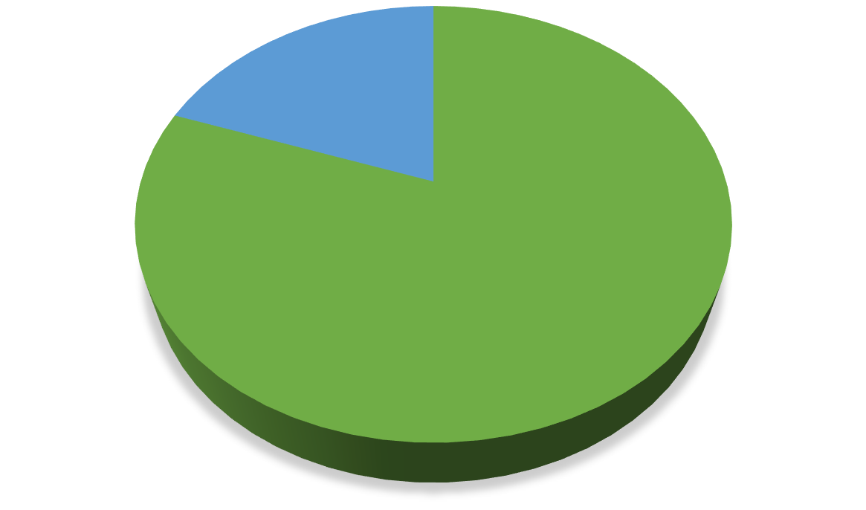
Опрос педагогических работников по вопросу снижения документационной нагрузки
2. Знакомы ли Вы с поправками в 273 ФЗ о снижении документационной
нагрузки на педагогических работников?
Г. Шарья.
20%
80%
20%
19%
80%
81%
классный руководитель
предметник
да нет
да нет

Slide 11

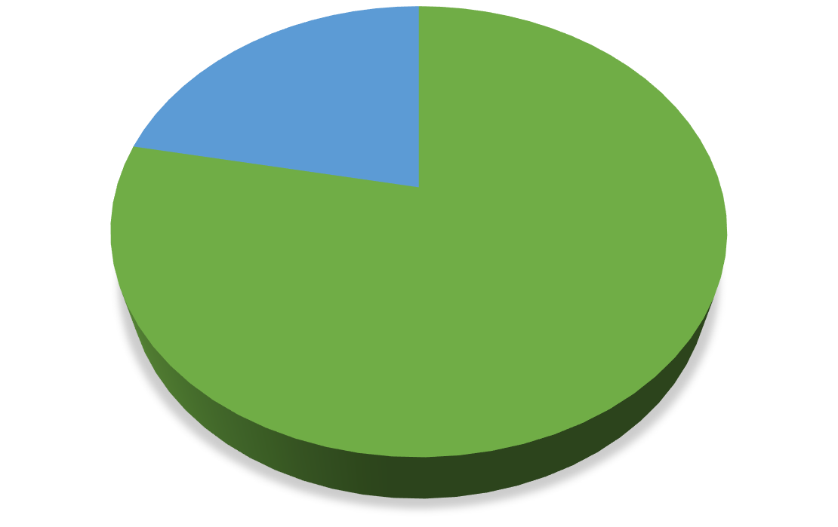

Опрос педагогических работников по вопросу снижения документационной нагрузки
2. Знакомы ли Вы с поправками в 273 ФЗ о снижении документационной
нагрузки на педагогических работников?
Шарьинский МО
22%
78%
11%
26%
89%
74%
классный руководитель
предметник
нет
да

Slide 12

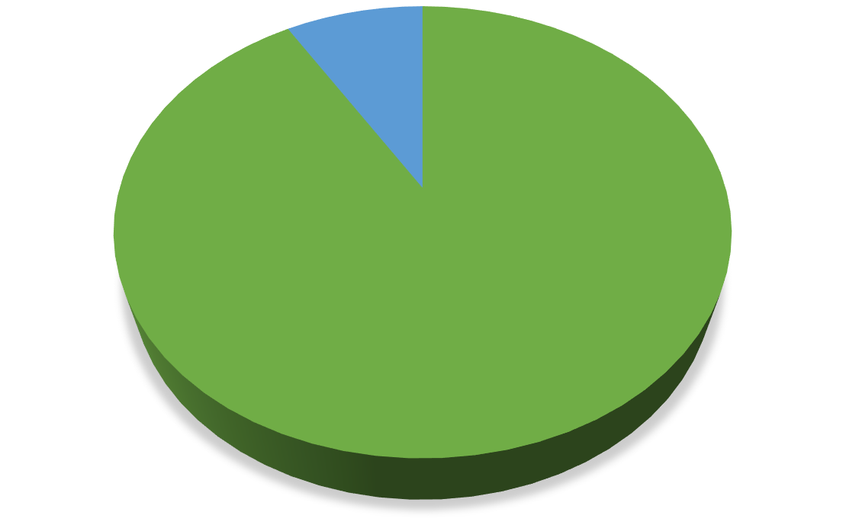

Опрос педагогических работников по вопросу снижения документационной нагрузки
2. Знакомы ли Вы с поправками в 273 ФЗ о снижении документационной
нагрузки на педагогических работников?
Мантуровский МО
9%
91%
6%
20%
94%
80%
классный руководитель
предметник
да
нет
да

Slide 13

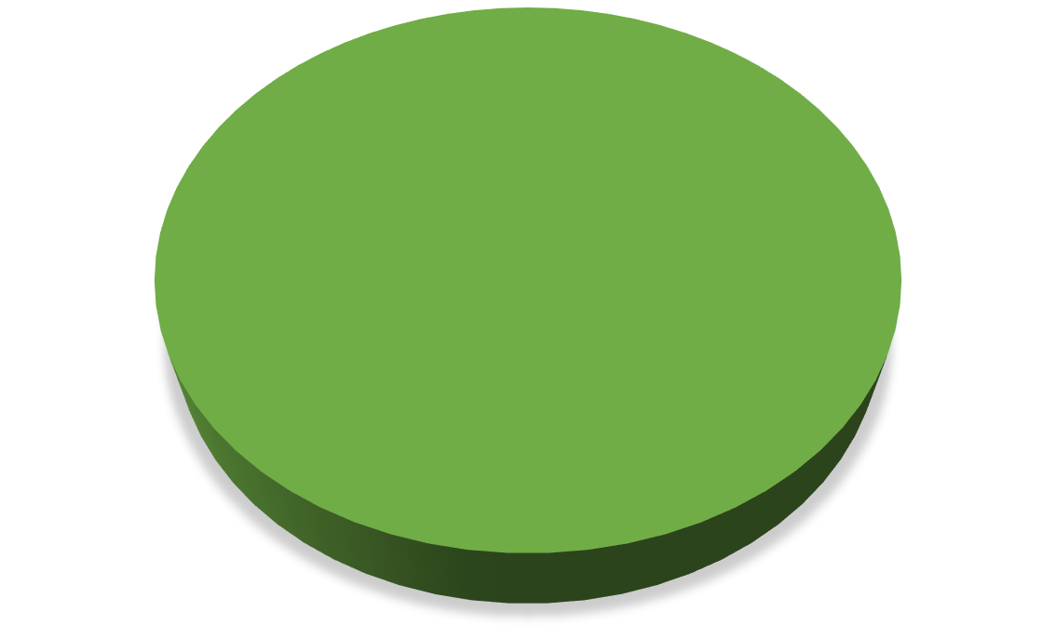

Опрос педагогических работников по вопросу снижения документационной нагрузки
2. Знакомы ли Вы с поправками в 273 ФЗ о снижении документационной
нагрузки на педагогических работников?
ГКОУ Мантуровская школа-интернат
100%
да
классный руководитель
предметник
да
да

Slide 14

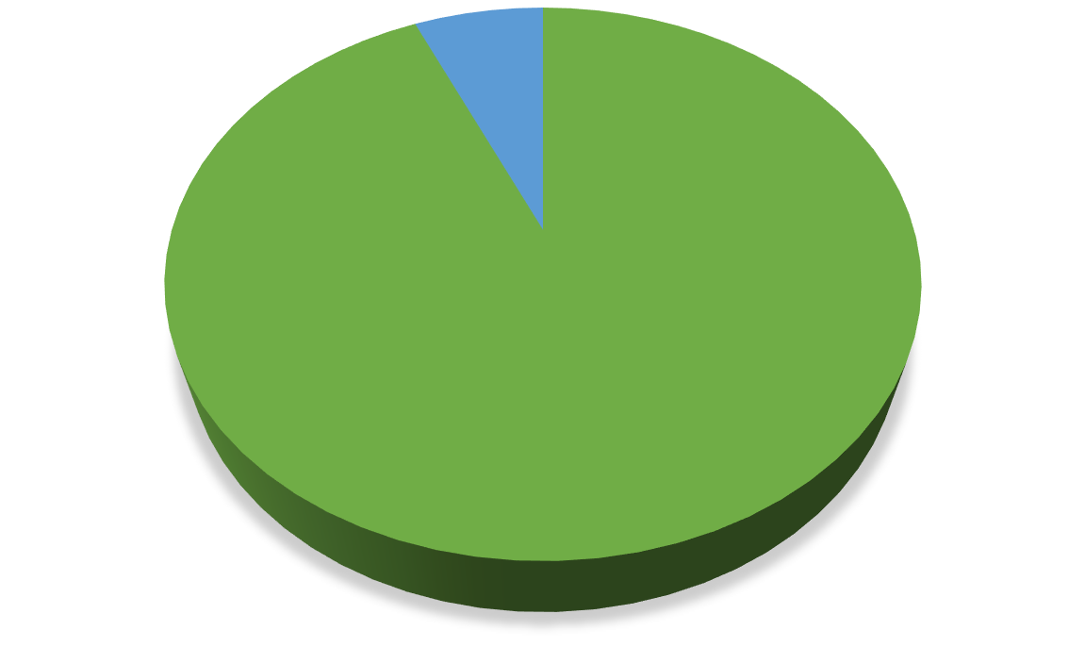

Опрос педагогических работников по вопросу снижения документационной нагрузки
2. Знакомы ли Вы с поправками в 273 ФЗ о снижении документационной
нагрузки на педагогических работников?
Поназыревский МО
7%
93%
8%
92%
0%
100%
классный руководитель
предметник
да
нет
да
нет

Slide 15

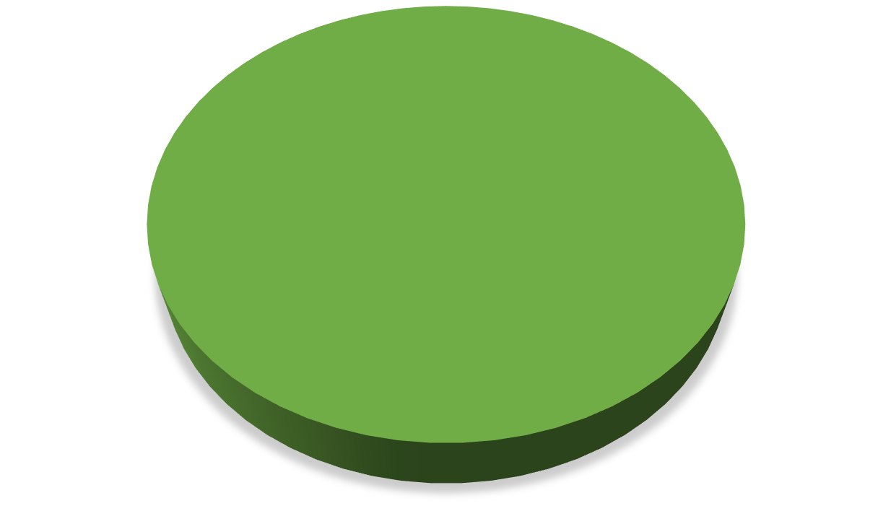

Опрос педагогических работников по вопросу снижения документационной нагрузки
2. Знакомы ли Вы с поправками в 273 ФЗ о снижении документационной
нагрузки на педагогических работников?
Кологривский МО
да
100%
классный руководитель
предметник
да
да

Slide 16

Опрос педагогических работников по вопросу снижения документационной нагрузки
3. Знакомы ли Вы с приказом Министерства просвещения Российской Федерации от 21.07.2022
№ 582 "Об утверждении перечня документации, подготовка которой осуществляется
педагогическими работниками при реализации основных общеобразовательных программ"?
Муниципалитет | Опрос май 2024 г. |  |  | Опрос декабрь 2023
 | Кол-во | Да | Нет | Кол-во | Да | Нет
Г. Шарья | 92 | 82/89% | 10/11% | 91 | 91% | 9%
Шарьинский МР | 31 | 24/75% | 8/25% | 19 | 84% | 16%
Мантуровский МО | 23 | 21/91% | 2/9% | 15 | 87% | 13%
ГКОУ Мантуровская ш.-и. | 3 | 3/100% | -
Поназыревский МО | 30 | 27/90% | 3/10% | 43 | 95% | 5%
Кологривский МО | 11 | 11/100% | - | 8 | 100% | -

Slide 17

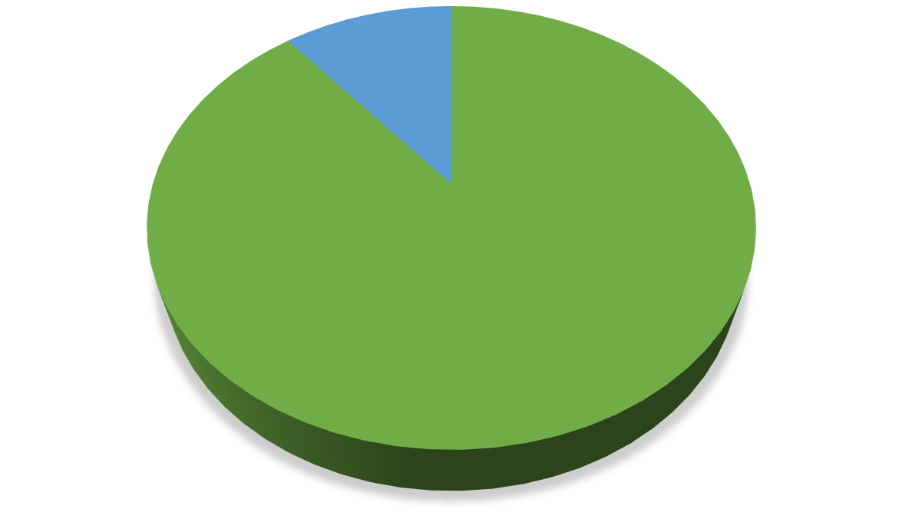

Опрос педагогических работников по вопросу снижения документационной нагрузки
3. Знакомы ли Вы с приказом Министерства просвещения Российской Федерации от 21.07.2022
№ 582 "Об утверждении перечня документации, подготовка которой осуществляется
педагогическими работниками при реализации основных общеобразовательных программ"?
Г. Шарья
11%
89%
11%
10%
89%
90%
классный руководитель
предметник
да нет
да нет

Slide 18

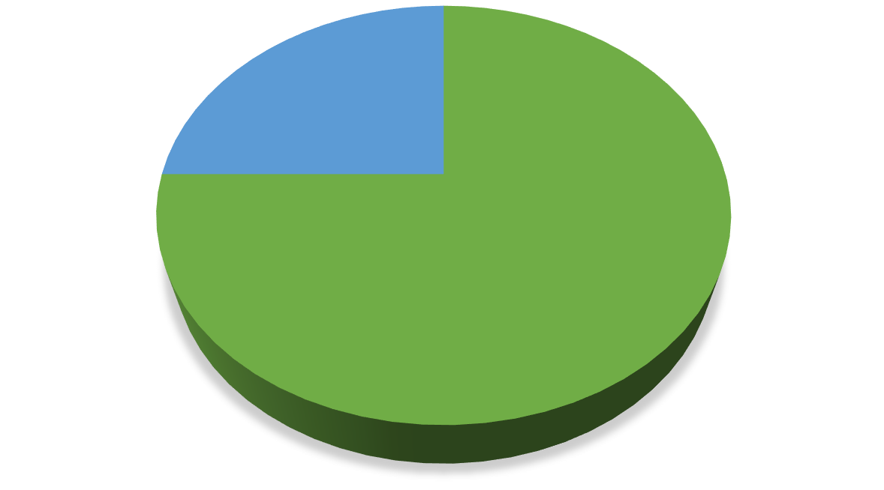

Опрос педагогических работников по вопросу снижения документационной нагрузки
3. Знакомы ли Вы с приказом Министерства просвещения Российской Федерации от 21.07.2022
№ 582 "Об утверждении перечня документации, подготовка которой осуществляется
педагогическими работниками при реализации основных общеобразовательных программ"?
Шарьинский МО
11%
30%
89%
70%
25%
75%
классный руководитель
предметник
да
нет
да

Slide 19

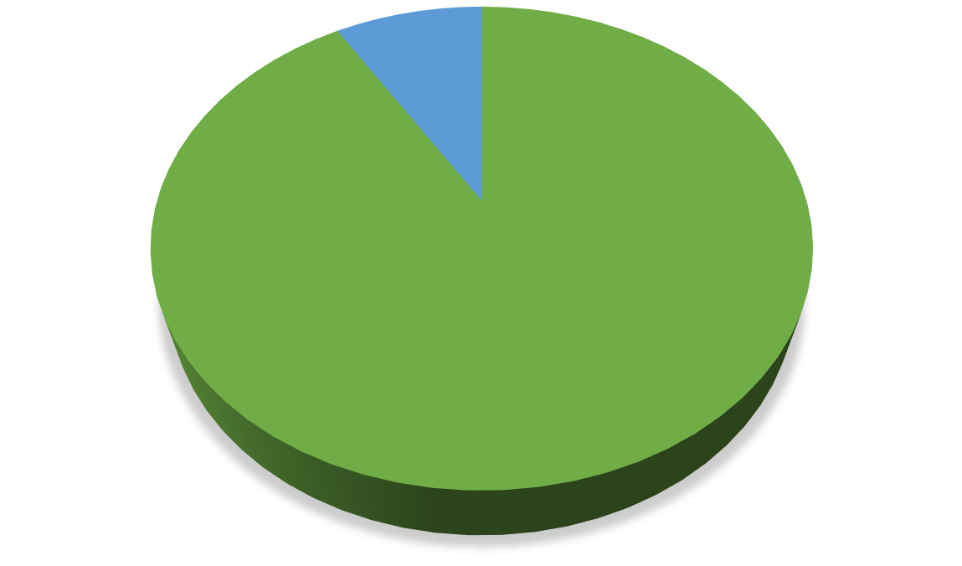

Опрос педагогических работников по вопросу снижения документационной нагрузки
3. Знакомы ли Вы с приказом Министерства просвещения Российской Федерации от 21.07.2022
№ 582 "Об утверждении перечня документации, подготовка которой осуществляется
педагогическими работниками при реализации основных общеобразовательных программ"?
Мантуровский МО
9%
91%
6%
20%
94%
80%
классный руководитель
предметник
да
нет
да

Slide 20

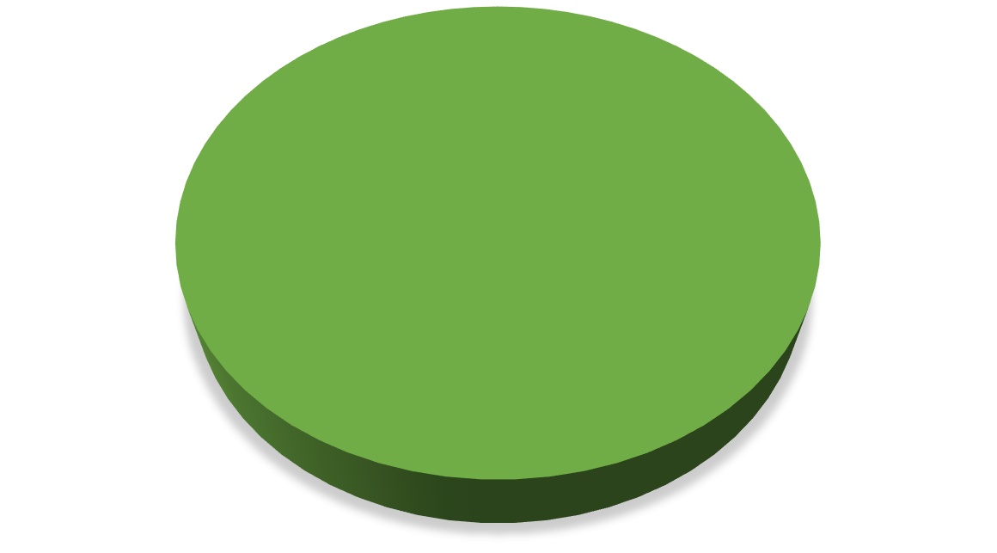

Опрос педагогических работников по вопросу снижения документационной нагрузки
3. Знакомы ли Вы с приказом Министерства просвещения Российской Федерации от 21.07.2022
№ 582 "Об утверждении перечня документации, подготовка которой осуществляется
педагогическими работниками при реализации основных общеобразовательных программ"?
ГКОУ Мантуровская школа-интернат
100%
100%
100%
классный руководитель
предметник
да
да

Slide 21

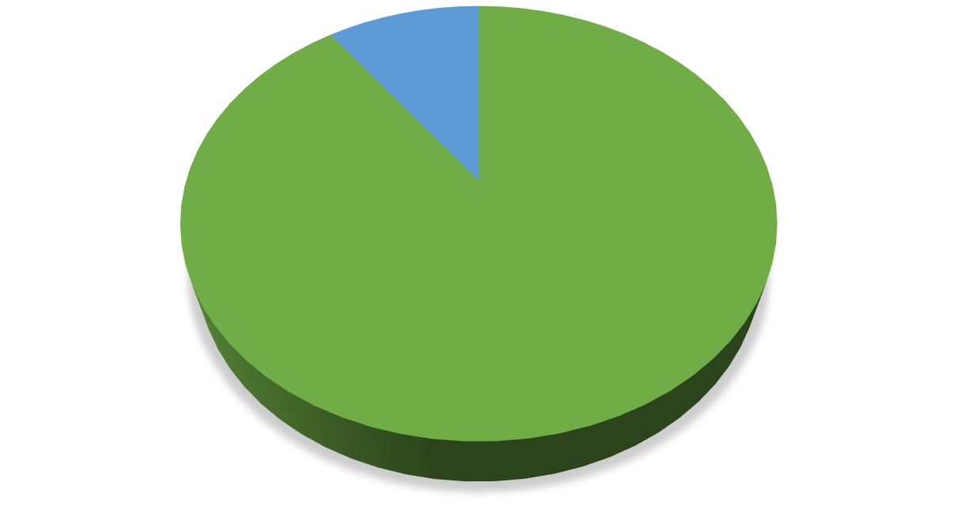

Опрос педагогических работников по вопросу снижения документационной нагрузки
3. Знакомы ли Вы с приказом Министерства просвещения Российской Федерации от 21.07.2022
№ 582 "Об утверждении перечня документации, подготовка которой осуществляется
педагогическими работниками при реализации основных общеобразовательных программ"?
Поназыревский МО
8%
20%
92%
80%
10%
90%
классный руководитель
предметник
да
нет
да
нет

Slide 22

Опрос педагогических работников по вопросу снижения документационной нагрузки
3. Знакомы ли Вы с приказом Министерства просвещения Российской Федерации от 21.07.2022
№ 582 "Об утверждении перечня документации, подготовка которой осуществляется
педагогическими работниками при реализации основных общеобразовательных программ"?
Кологривский МО
100%
100%
100%
классный руководитель
предметник
да
да

Slide 23
Опрос педагогических работников по вопросу снижения документационной нагрузки
4. Внесены ли изменения в Ваши должностные инструкции в соответствии с приказом Министерства просвещения Российской Федерации от 21.07.2022 № 582 "Об утверждении перечня документации, подготовка которой осуществляется педагогическими работниками при реализации основных общеобразовательных программ"?
Муниципалитет | Опрос май 2024 г. |  |  | Опрос декабрь 2023
 | Кол-во | Да | Нет | Кол-во | Да | Нет
Г. Шарья | 92 | 71/77% | 21/23% | 91 | 82% | 18%
Шарьинский МР | 31 | 13/41% | 19/59% | 19 | 74% | 26%
Мантуровский МО | 23 | 18/78% | 5/22% | 15 | 67% | 33%
ГКОУ Мантуровская ш.-и. | 3 | 3/100% | -
Поназыревский МО | 30 | 20/67% | 10/33% | 43 | 88% | 12%
Кологривский МО | 11 | 11/100% | - | 8 | 100% | -

Slide 24

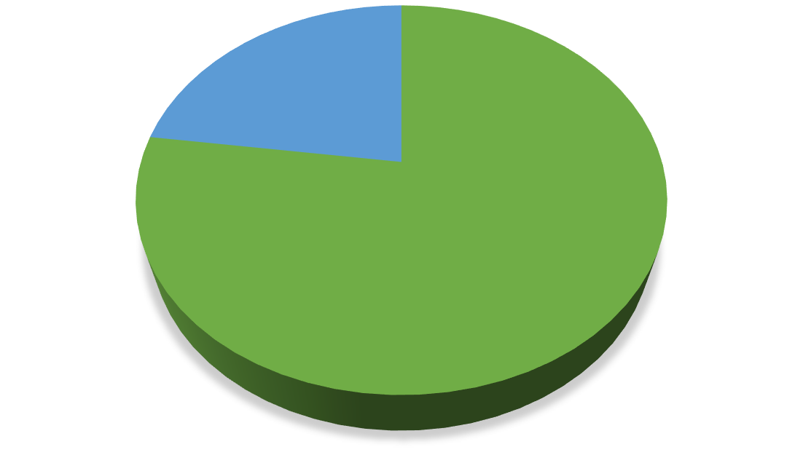

Опрос педагогических работников по вопросу снижения документационной нагрузки
4. Внесены ли изменения в Ваши должностные инструкции в соответствии с приказом Министерства просвещения Российской Федерации от 21.07.2022 № 582 "Об утверждении перечня документации, подготовка которой осуществляется педагогическими работниками при реализации основных общеобразовательных программ"?
Г. Шарья
23%
77%
20%
33%
80%
67%
классный руководитель
предметник
нет
да

Slide 25

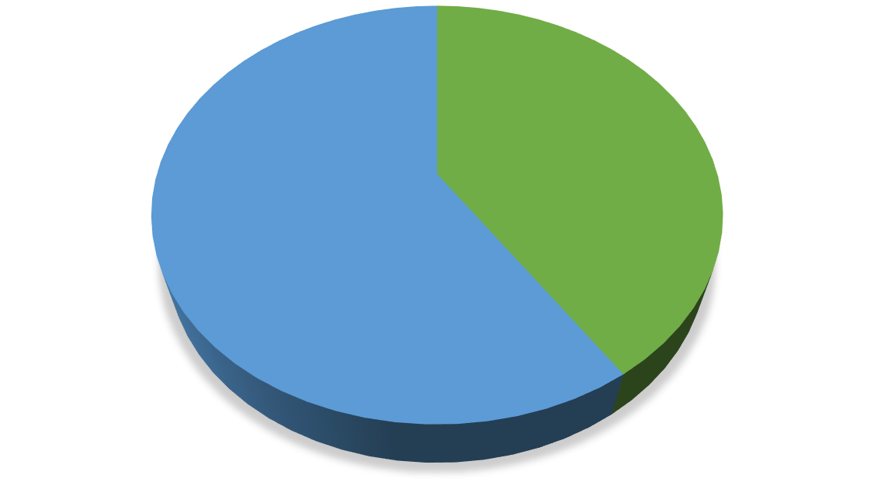

Опрос педагогических работников по вопросу снижения документационной нагрузки
4. Внесены ли изменения в Ваши должностные инструкции в соответствии с приказом Министерства просвещения Российской Федерации от 21.07.2022 № 582 "Об утверждении перечня документации, подготовка которой осуществляется педагогическими работниками при реализации основных общеобразовательных программ"?
Шарьинский МО
41%
59%
33%
70%
67%
30%
классный руководитель
предметник
нет
да
нет

Slide 26

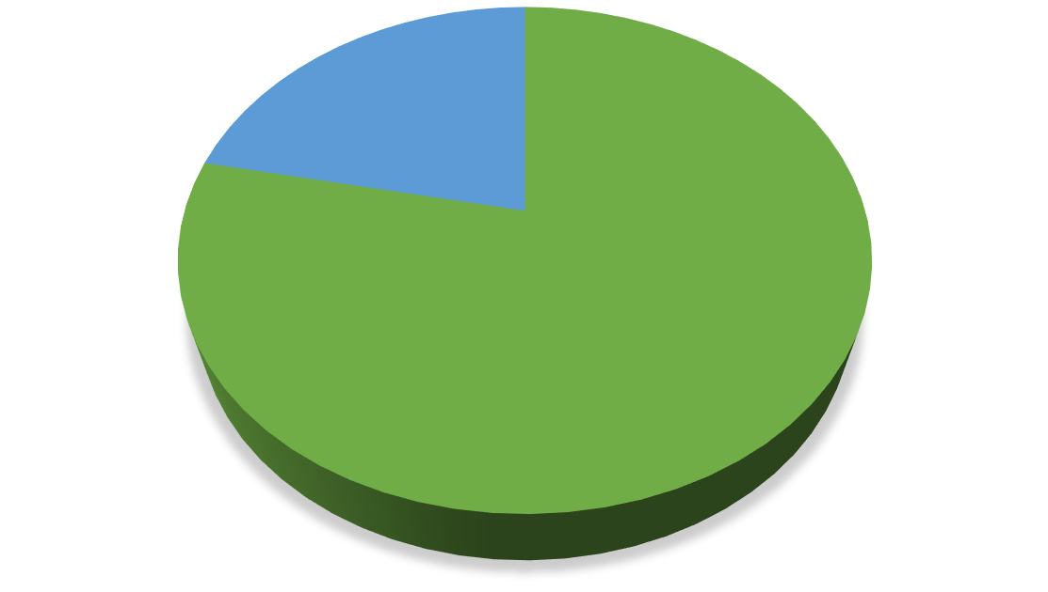

Опрос педагогических работников по вопросу снижения документационной нагрузки
4. Внесены ли изменения в Ваши должностные инструкции в соответствии с приказом Министерства просвещения Российской Федерации от 21.07.2022 № 582 "Об утверждении перечня документации, подготовка которой осуществляется педагогическими работниками при реализации основных общеобразовательных программ"?
Мантуровский МО
22%
78%
17%
40%
83%
60%
классный руководитель
предметник
нет
да

Slide 27

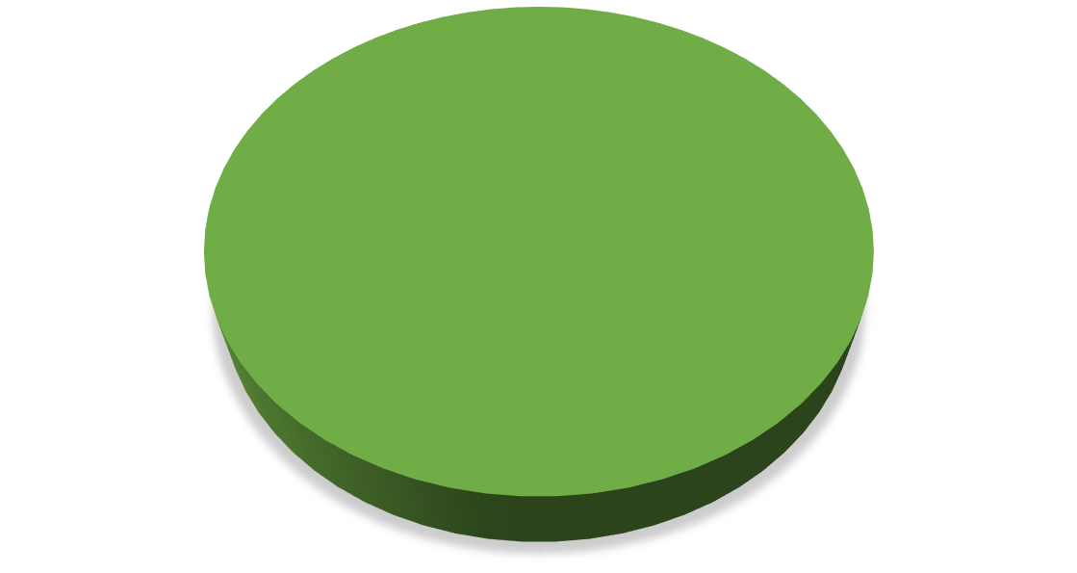
Опрос педагогических работников по вопросу снижения документационной нагрузки
4. Внесены ли изменения в Ваши должностные инструкции в соответствии с приказом Министерства просвещения Российской Федерации от 21.07.2022 № 582 "Об утверждении перечня документации, подготовка которой осуществляется педагогическими работниками при реализации основных общеобразовательных программ"?
ГКОУ Мантуровская школа-интернат
100%
100%
100%
классный руководитель
предметник
да
да

Slide 28

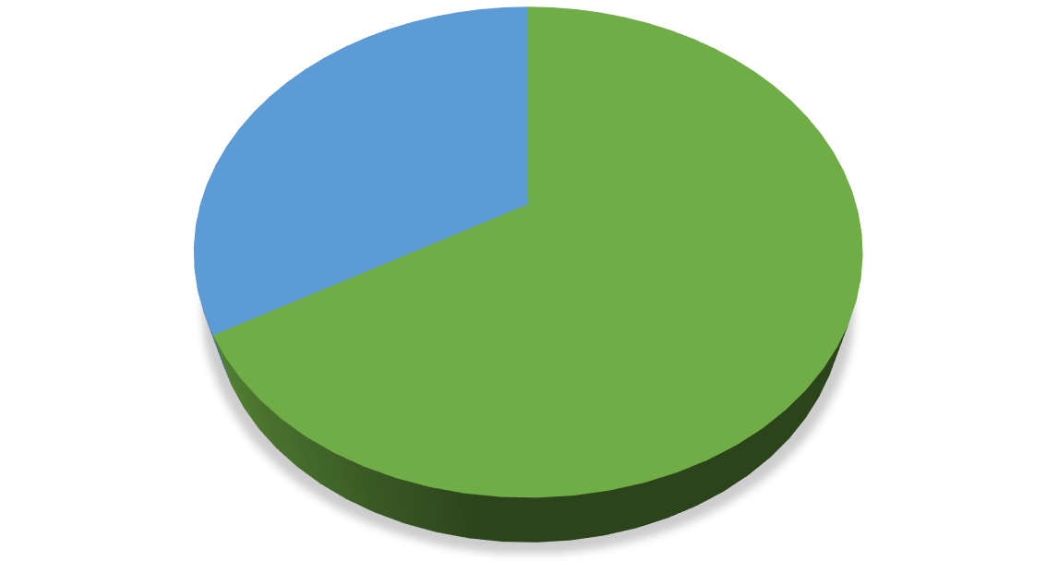

Опрос педагогических работников по вопросу снижения документационной нагрузки
4. Внесены ли изменения в Ваши должностные инструкции в соответствии с приказом Министерства просвещения Российской Федерации от 21.07.2022 № 582 "Об утверждении перечня документации, подготовка которой осуществляется педагогическими работниками при реализации основных общеобразовательных программ"?
Поназыревский МО
40%
0%
100%
33%
60%
67%
классный руководитель
предметник
да нет
да нет

Slide 29
Опрос педагогических работников по вопросу снижения документационной нагрузки
4. Внесены ли изменения в Ваши должностные инструкции в соответствии с приказом Министерства просвещения Российской Федерации от 21.07.2022 № 582 "Об утверждении перечня документации, подготовка которой осуществляется педагогическими работниками при реализации основных общеобразовательных программ"?
Кологривский МО
100%
100%
100%
классный руководитель
предметник
да
да

Slide 30
Опрос педагогических работников по вопросу снижения документационной нагрузки
5. Приходится ли Вам осуществлять подготовку иных документов (в том числе и вносить сведения в информационных системах), не указанных в приказе Министерства просвещения Российской Федерации от 21.07.2022 № 582 "Об утверждении перечня документации, подготовка которой осуществляется педагогическими работниками при реализации основных общеобразовательных программ"?
Муниципалитет | Опрос май 2024 г. |  |  | Опрос декабрь 2023
 | Кол-во | Да | Нет | Кол-во | Да | Нет
Г. Шарья | 92 | 11/12% | 81/88% | 91 | 53% | 47%
Шарьинский МР | 31 | 5/16% | 27/84% | 19 | 63% | 37%
Мантуровский МО | 23 | 4/17% | 19/83% | 15 | 60% | 40%
ГКОУ Мантуровская ш.-и. | 3 | 3/100% | -
Поназыревский МО | 30 | 4/13% | 26/87% | 43 | 58% | 42%
Кологривский МО | 11 | 1/9% | 10/91% | 8 | 75% | 25%

Slide 31



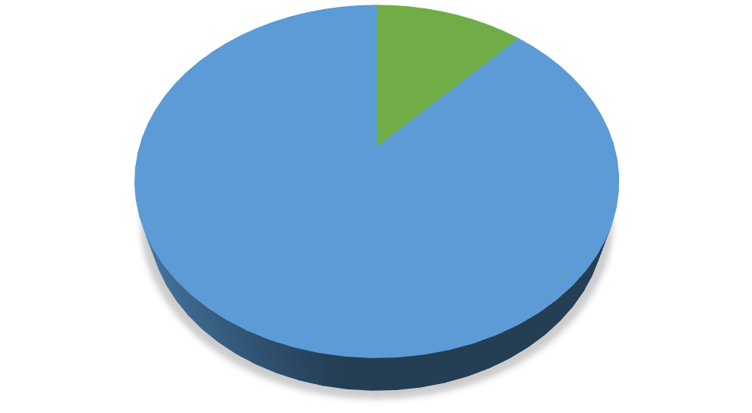
Опрос педагогических работников по вопросу снижения документационной нагрузки
5. Приходится ли Вам осуществлять подготовку иных документов (в том числе и вносить сведения в информационных системах), не указанных в приказе Министерства просвещения Российской Федерации от 21.07.2022 № 582 "Об утверждении перечня документации, подготовка которой осуществляется педагогическими работниками при реализации основных общеобразовательных программ"?
Г. Шарья
12%
88%
89%
86%
11%
14%
классный руководитель
предметник
да
нет
да
нет

Slide 32

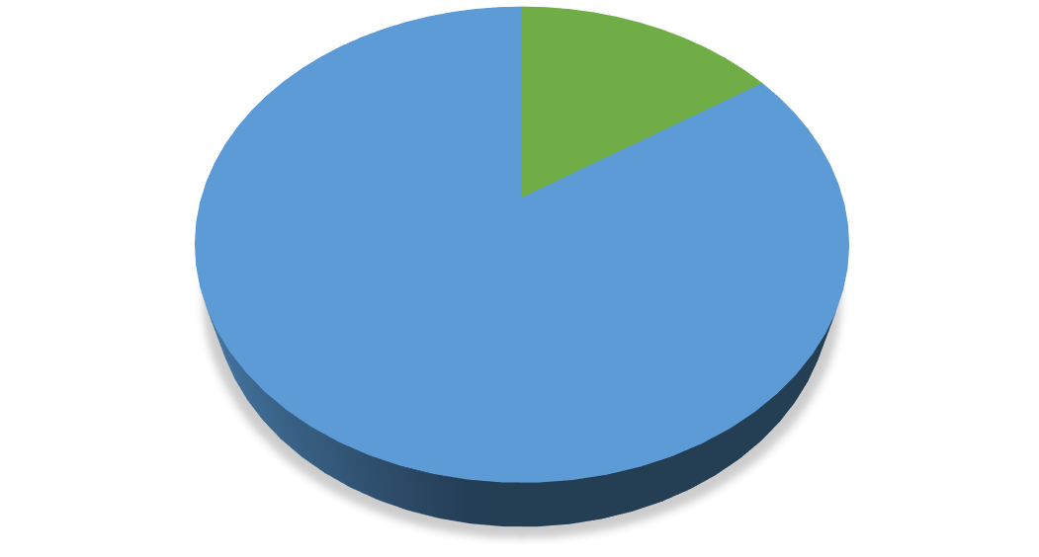

Опрос педагогических работников по вопросу снижения документационной нагрузки
5. Приходится ли Вам осуществлять подготовку иных документов (в том числе и вносить сведения в информационных системах), не указанных в приказе Министерства просвещения Российской Федерации от 21.07.2022 № 582 "Об утверждении перечня документации, подготовка которой осуществляется педагогическими работниками при реализации основных общеобразовательных программ"?
Шарьинский МО
16%
84%
78%
100%
22%
0%
предметник
классный руководитель
да
нет
да
нет

Slide 33


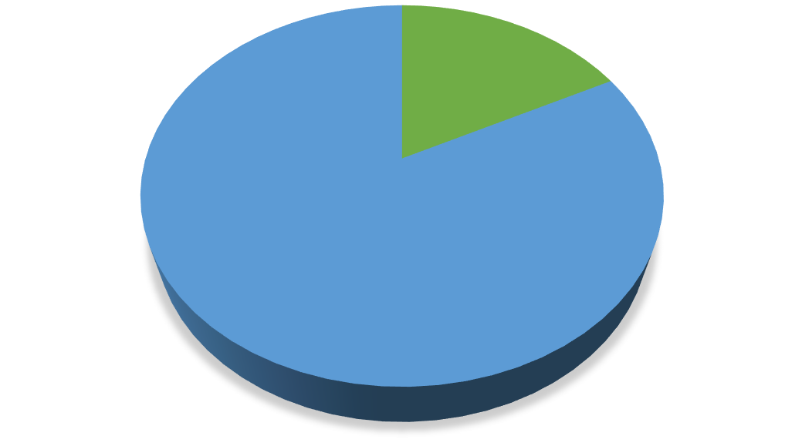
Опрос педагогических работников по вопросу снижения документационной нагрузки
5. Приходится ли Вам осуществлять подготовку иных документов (в том числе и вносить сведения в информационных системах), не указанных в приказе Министерства просвещения Российской Федерации от 21.07.2022 № 582 "Об утверждении перечня документации, подготовка которой осуществляется педагогическими работниками при реализации основных общеобразовательных программ"?
Мантуровский МО
40%
17%
94%
60%
83%
6%
классный руководитель
предметник
да
нет
да
нет

Slide 34

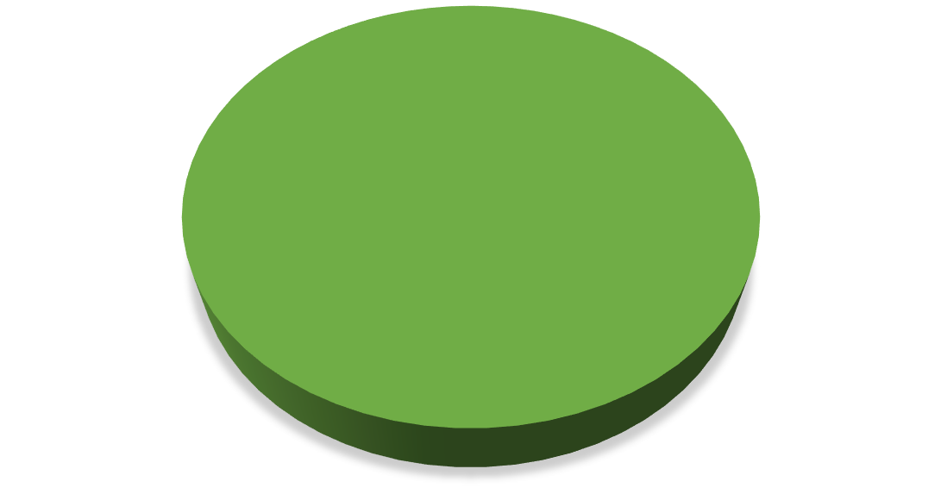

Опрос педагогических работников по вопросу снижения документационной нагрузки
5. Приходится ли Вам осуществлять подготовку иных документов (в том числе и вносить сведения в информационных системах), не указанных в приказе Министерства просвещения Российской Федерации от 21.07.2022 № 582 "Об утверждении перечня документации, подготовка которой осуществляется педагогическими работниками при реализации основных общеобразовательных программ"?
ГКОУ Мантуровская школа-интернат
100%
нет
классный руководитель
предметник
нет
нет

Slide 35


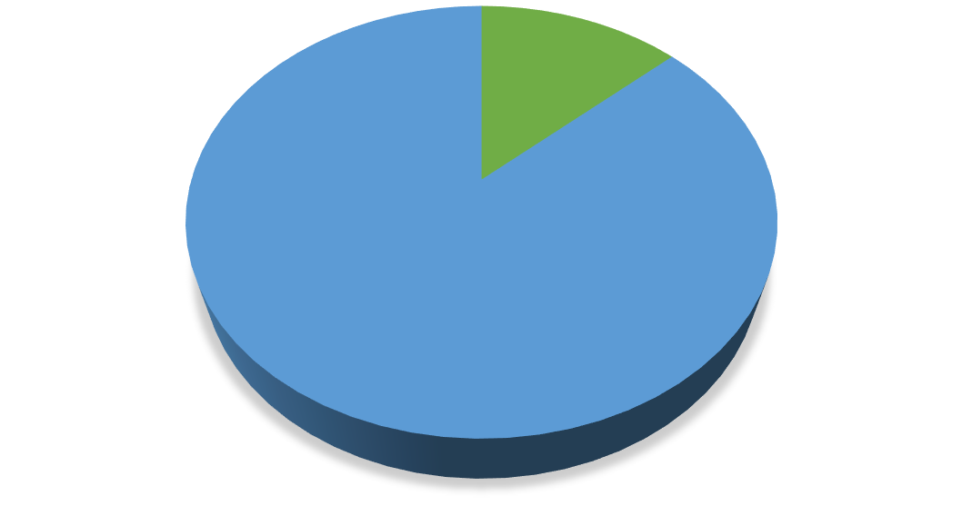
Опрос педагогических работников по вопросу снижения документационной нагрузки
5. Приходится ли Вам осуществлять подготовку иных документов (в том числе и вносить сведения в информационных системах), не указанных в приказе Министерства просвещения Российской Федерации от 21.07.2022 № 582 "Об утверждении перечня документации, подготовка которой осуществляется педагогическими работниками при реализации основных общеобразовательных программ"?
Поназыревский МО
13%
87%
84%
100%
16%
0%
классный руководитель
предметник
нет
да
нет

Slide 36


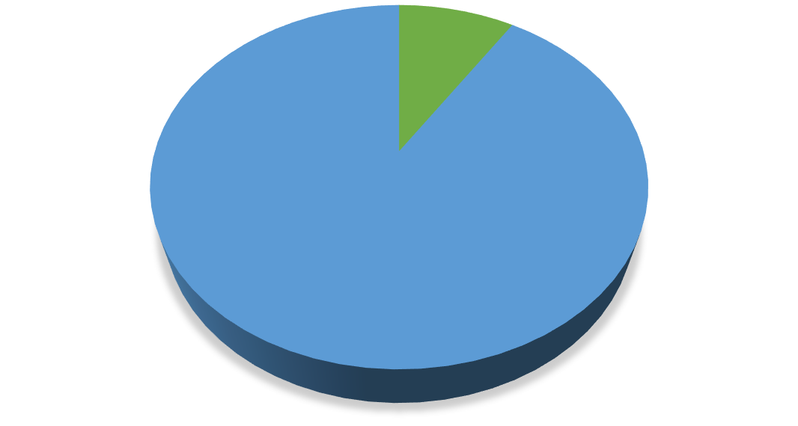
Опрос педагогических работников по вопросу снижения документационной нагрузки
5. Приходится ли Вам осуществлять подготовку иных документов (в том числе и вносить сведения в информационных системах), не указанных в приказе Министерства просвещения Российской Федерации от 21.07.2022 № 582 "Об утверждении перечня документации, подготовка которой осуществляется педагогическими работниками при реализации основных общеобразовательных программ"?
Кологривский МО
9%
91%
50%
100%
50%
0%
классный руководитель
предметник
да
нет
да
нет

Slide 37
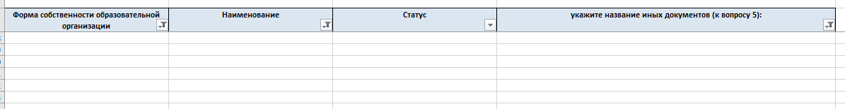
Опрос педагогических работников по вопросу снижения документационной нагрузки
5. Приходится ли Вам осуществлять подготовку иных документов (в том числе и вносить сведения в информационных системах), не указанных в приказе Министерства просвещения Российской Федерации от 21.07.2022 № 582 "Об утверждении перечня документации, подготовка которой осуществляется педагогическими работниками при реализации основных общеобразовательных программ"? Укажите название иных документов (к вопросу 5). Г. Шарья

Slide 38
Опрос педагогических работников по вопросу снижения документационной нагрузки
5. Приходится ли Вам осуществлять подготовку иных документов (в том числе и вносить сведения в информационных системах), не указанных в приказе Министерства просвещения Российской Федерации от 21.07.2022 № 582 "Об утверждении перечня документации, подготовка которой осуществляется педагогическими работниками при реализации основных общеобразовательных программ"? Укажите название иных документов (к вопросу 5). Шарьинский МО

Slide 39
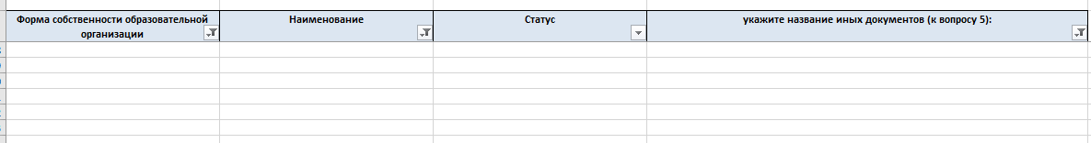
Опрос педагогических работников по вопросу снижения документационной нагрузки
5. Приходится ли Вам осуществлять подготовку иных документов (в том числе и
вносить сведения в информационных
системах), Федерации подготовка
не указанных в приказе
Министерства просвещения Российской
утверждении перечня документации,
от 21.07.2022 №
582 "Об
которой осуществляется
педагогическими работниками при реализации основных общеобразовательных программ"? Укажите название иных документов (к вопросу 5). Мантуровский МО

Slide 40
Опрос педагогических работников по вопросу снижения документационной нагрузки
5. Приходится ли Вам осуществлять подготовку иных документов (в том числе и
вносить сведения в информационных
системах), Федерации подготовка
не указанных в приказе
Министерства просвещения Российской утверждении перечня документации,
от 21.07.2022 № 582 "Об
которой осуществляется
педагогическими работниками при реализации основных общеобразовательных программ"? Укажите название иных документов (к вопросу 5). ГКОУ Мантуровская школа-интернат

Slide 41
Опрос педагогических работников по вопросу снижения документационной нагрузки
5. Приходится ли Вам осуществлять подготовку иных документов (в том числе и
вносить сведения в информационных
системах), Федерации подготовка
не указанных в приказе
Министерства просвещения Российской утверждении перечня документации,
от 21.07.2022 № 582 "Об
которой осуществляется
педагогическими работниками при реализации основных общеобразовательных программ"? Укажите название иных документов (к вопросу 5). Поназыревский МО

Slide 42
Опрос педагогических работников по вопросу снижения документационной нагрузки
5. Приходится ли Вам осуществлять подготовку иных документов (в том числе и
вносить сведения в информационных
системах), Федерации подготовка
не указанных в приказе
Министерства просвещения Российской утверждении перечня документации,
от 21.07.2022 № 582 "Об
которой осуществляется
педагогическими работниками при реализации основных общеобразовательных программ"? Укажите название иных документов (к вопросу 5). Кологривский МО

Slide 43

Опрос педагогических работников по вопросу снижения документационной нагрузки
6. Приходится ли Вам готовить фотоотчеты о проводимых мероприятиях?
Муниципалитет | Опрос май 2024 г. |  |  | Опрос декабрь 2023
 | Кол-во | Да | Нет | Кол-во | Да | Нет
Г. Шарья | 92 | 88/96% | 4/4% | 91 | 70% | 30%
Шарьинский МР | 31 | 30/94% | 2/6% | 19 | 100% | -
Мантуровский МО | 23 | 22/96% | 1/4% | 15 | 73% | 27%
ГКОУ Мантуровская ш.-и. | 3 | 3/100% | -
Поназыревский МО | 30 | 27/90% | 3/10% | 43 | 88% | 12%
Кологривский МО | 11 | 11/100% | - | 8 | 100% | -

Slide 44


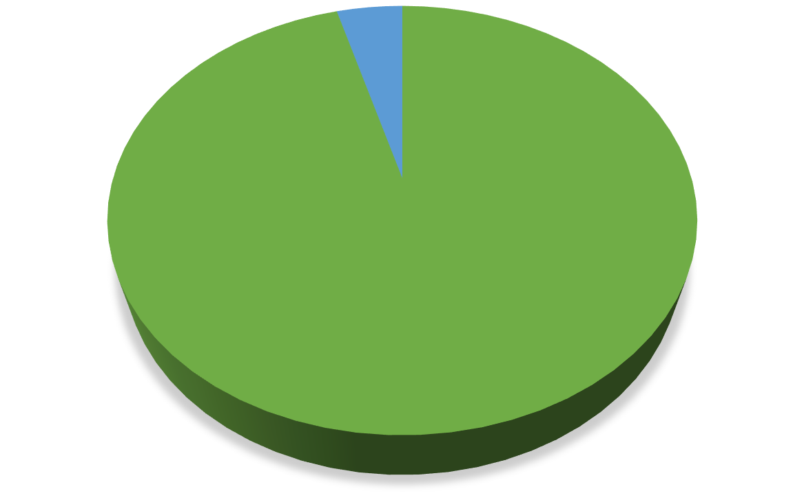
Опрос педагогических работников по вопросу снижения документационной нагрузки
6. Приходится ли Вам готовить фотоотчеты о проводимых мероприятиях?
Г. Шарья
4%
96%
1%
14%
99%
86%
классный руководитель
предметник
да
нет
да
нет

Slide 45

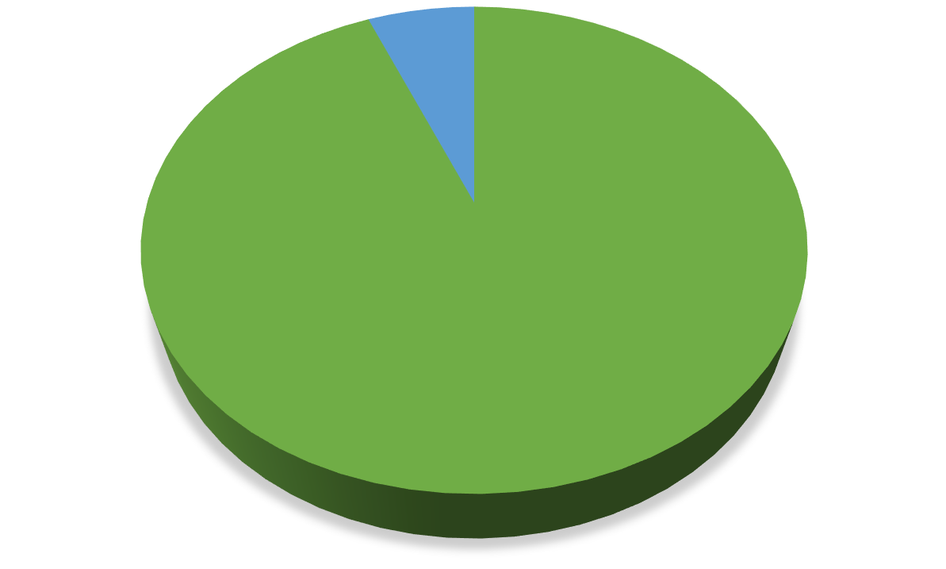

Опрос педагогических работников по вопросу снижения документационной нагрузки
6. Приходится ли Вам готовить фотоотчеты о проводимых мероприятиях?
Шарьинский МО
6%
94%
22%
78%
0%
100%
классный руководитель
предметник
да
нет
да
нет

Slide 46

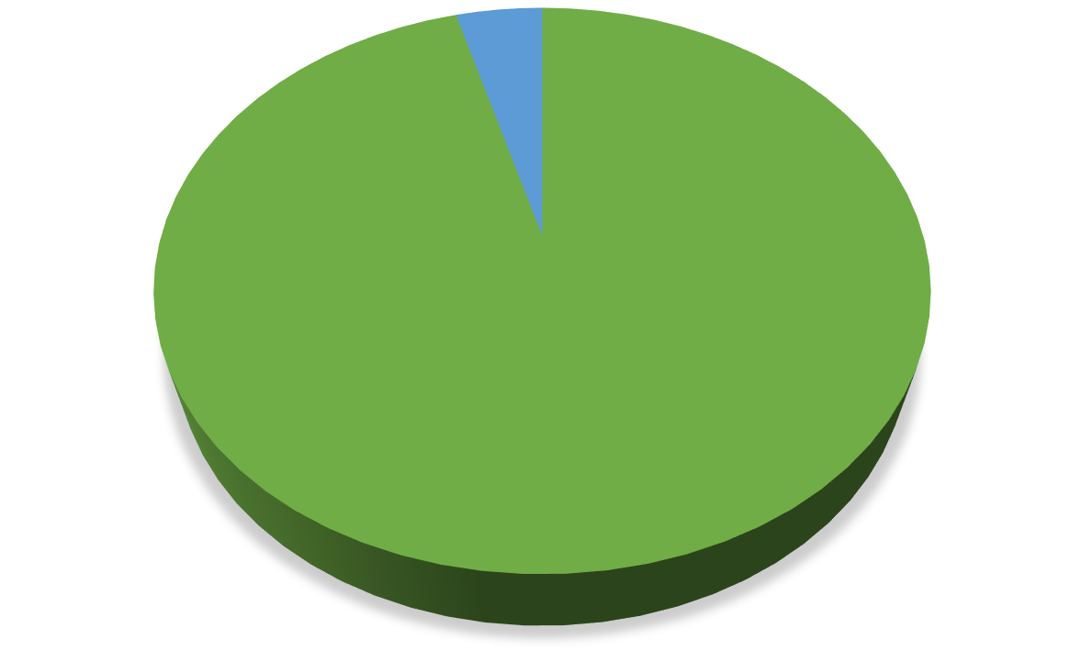

Опрос педагогических работников по вопросу снижения документационной нагрузки
6. Приходится ли Вам готовить фотоотчеты о проводимых мероприятиях?
Мантуровский МО
4%
96%
6%
94%
0%
100%
классный руководитель
предметник
да
нет
да
нет

Slide 47

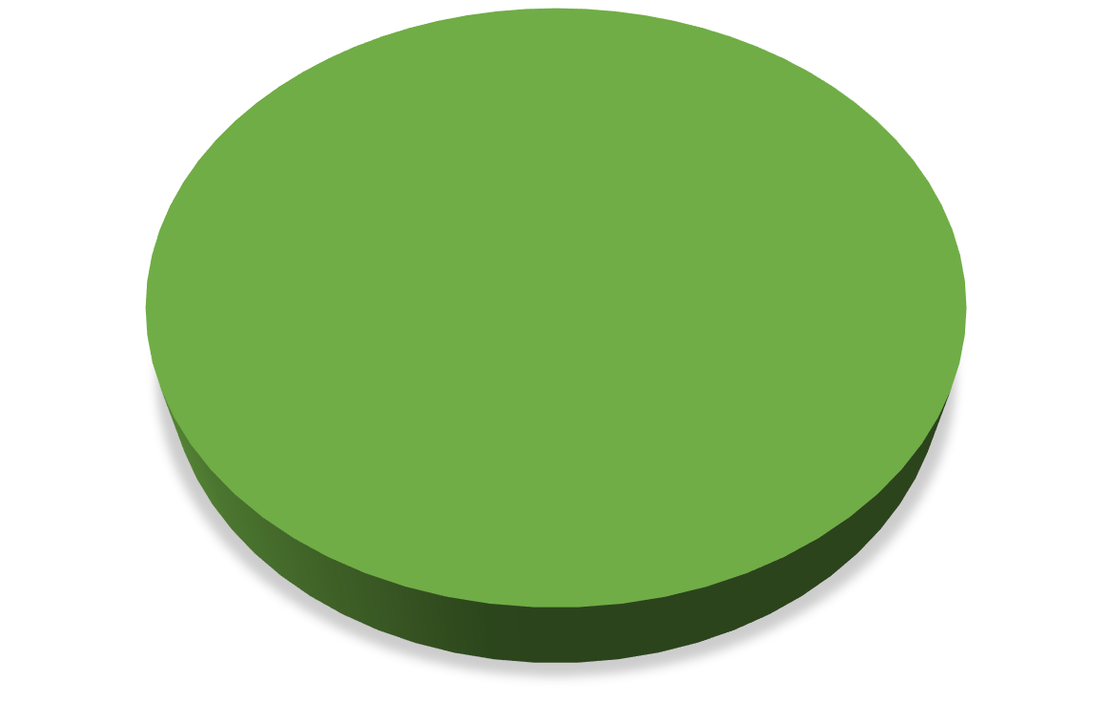

Опрос педагогических работников по вопросу снижения документационной нагрузки
6. Приходится ли Вам готовить фотоотчеты о проводимых мероприятиях?
ГКОУ Мантуровская школа-интернат
да
100%
классный руководитель
предметник
да
да

Slide 48

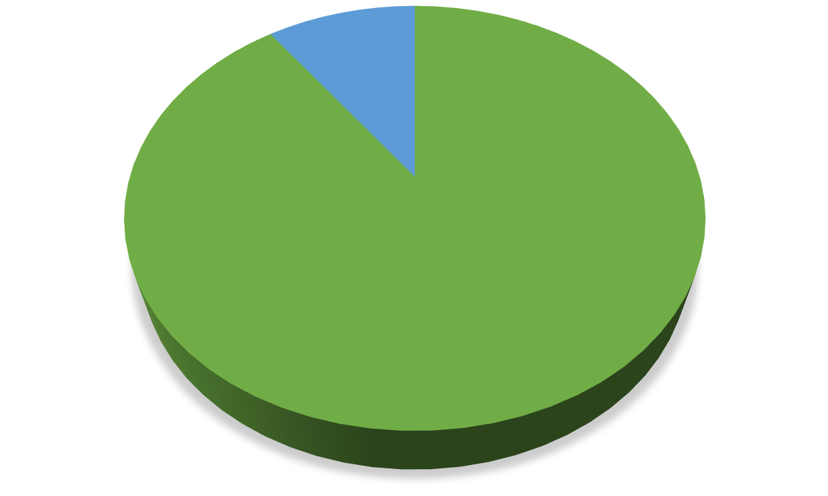

Опрос педагогических работников по вопросу снижения документационной нагрузки
6. Приходится ли Вам готовить фотоотчеты о проводимых мероприятиях?
Поназыревский МО
10%
12%
0%
100%
88%
90%
классный руководитель
предметник
да
нет
да
нет

Slide 49

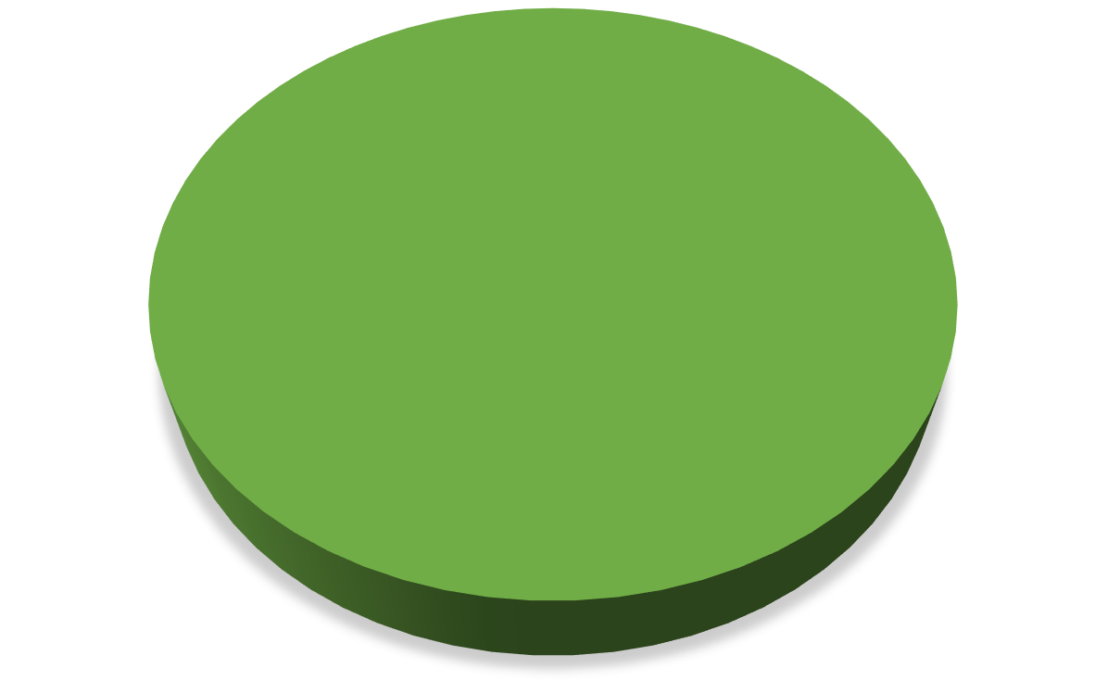

Опрос педагогических работников по вопросу снижения документационной нагрузки
6. Приходится ли Вам готовить фотоотчеты о проводимых мероприятиях?
Кологривский МО
да
100%
классный руководитель
предметник
да
да

Slide 50
Опрос педагогических работников по вопросу снижения документационной нагрузки
7. Приходится ли Вам наряду с электронным журналом заполнять также и
бумажный?
Муниципалитет | Опрос май 2024 г. |  |  | Опрос декабрь 2023
 | Кол-во | Да | Нет | Кол-во | Да | Нет
Г. Шарья | 92 | 16/17% | 76/83% | 91 | 10% | 90%
Шарьинский МР | 31 | 3/9% | 29/91% | 19 | 16% | 84%
Мантуровский МО | 23 | 14/61% | 9/39% | 15 | 47% | 53%
ГКОУ Мантуровская ш.-и. | 3 | 2/67% | 1/33%
Поназыревский МО | 30 | 9/30% | 21/70% | 43 | 16% | 84%
Кологривский МО | 11 | 4/36% | 7/64% | 8 | 50% | 50%

Slide 51

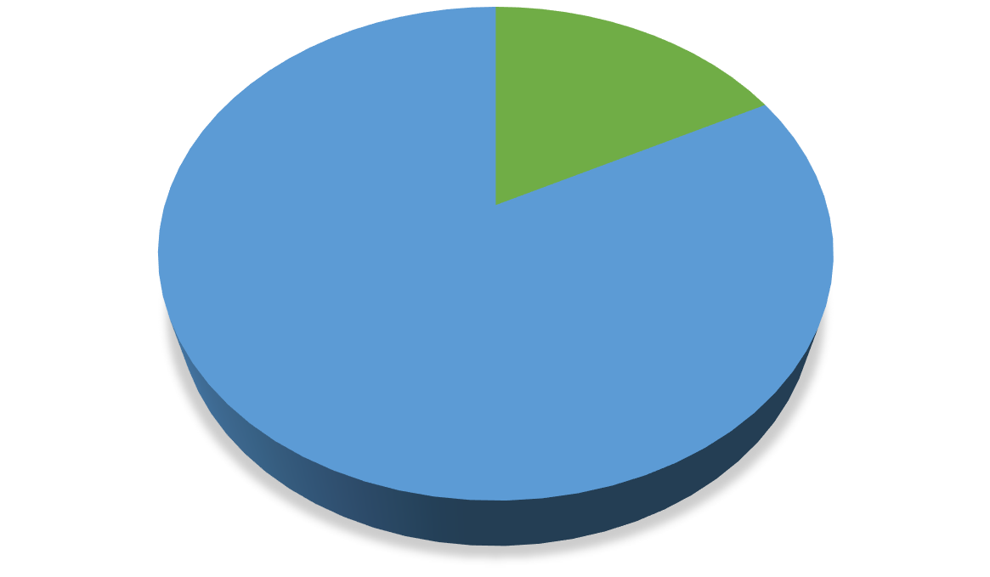

Опрос педагогических работников по вопросу снижения документационной нагрузки
7. Приходится ли Вам наряду с электронным журналом заполнять также и
бумажный?
Г. Шарья
17%
83%
81%
83%
17%
19%
классный руководитель
предметник
да
нет
да
нет

Slide 52


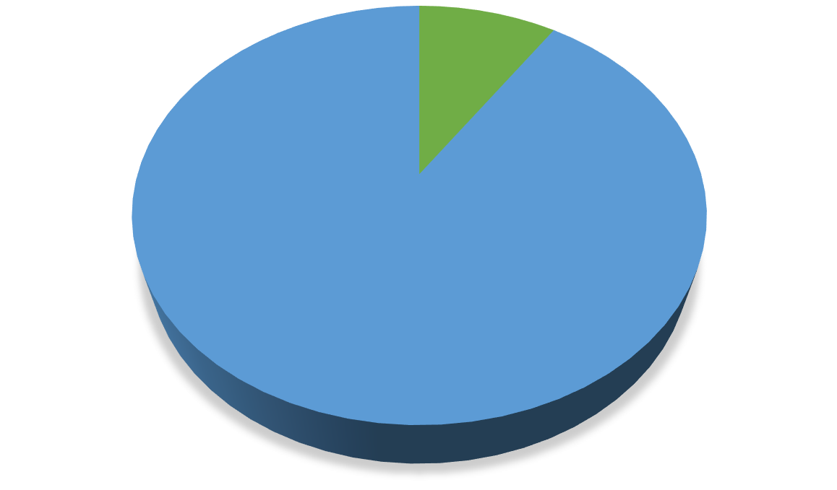
Опрос педагогических работников по вопросу снижения документационной нагрузки
7. Приходится ли Вам наряду с электронным журналом заполнять также и
бумажный?
Шарьинский МО
87%
100%
13%
0%
9%
91%
классный руководитель
предметник
нет
да

Slide 53


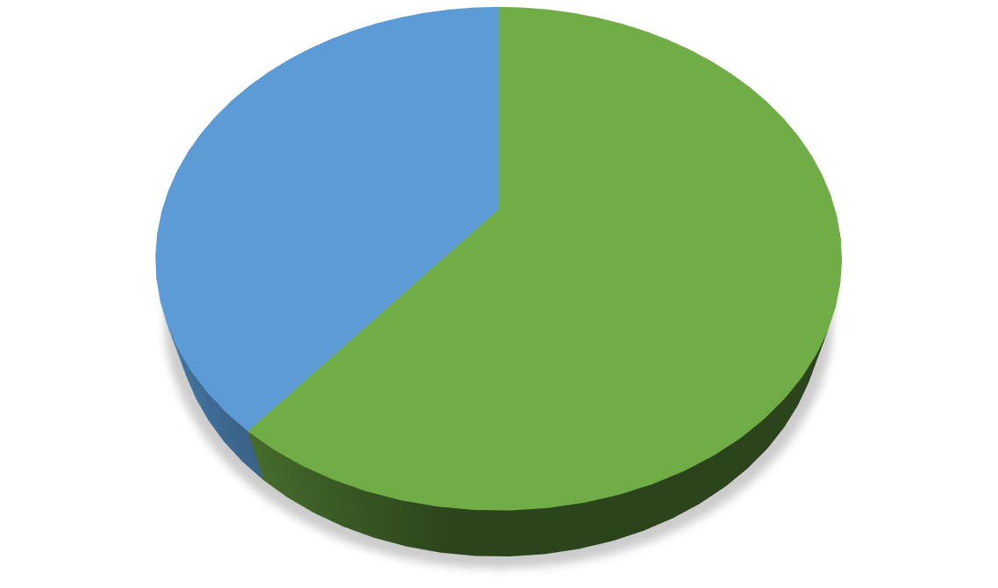
Опрос педагогических работников по вопросу снижения документационной нагрузки
7. Приходится ли Вам наряду с электронным журналом заполнять также и
бумажный?
Мантуровский МО
39%
61%
20%
44%
80%
56%
классный руководитель
предметник
нет
да

Slide 54


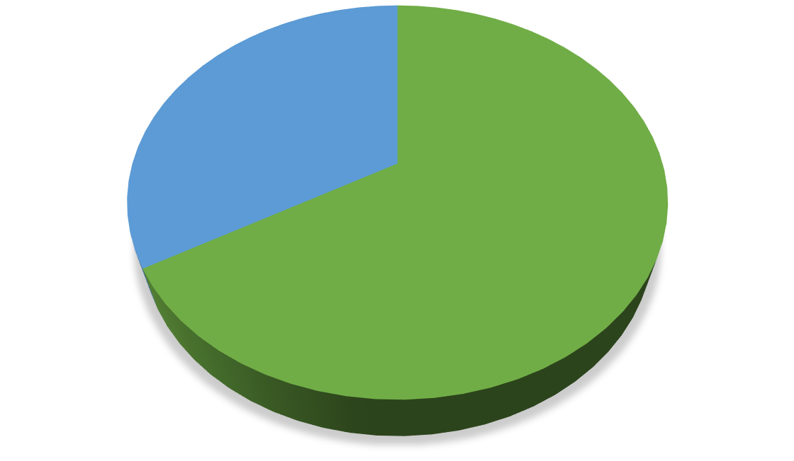
Опрос педагогических работников по вопросу снижения документационной нагрузки
7. Приходится ли Вам наряду с электронным журналом заполнять также и
бумажный?
ГКОУ Мантуровская школа-интернат
0%
0%
100%
100%
33%
67%
классный руководитель
предметник
нет
да

Slide 55

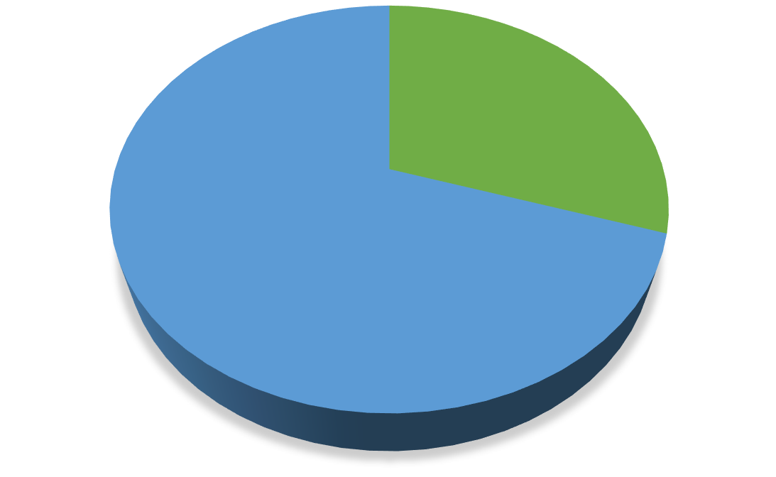

Опрос педагогических работников по вопросу снижения документационной нагрузки
7. Приходится ли Вам наряду с электронным журналом заполнять также и
бумажный?
Поназыревский МО
40%
30%
76%
70%
60%
24%
классный руководитель
предметник
нет
да

Slide 56

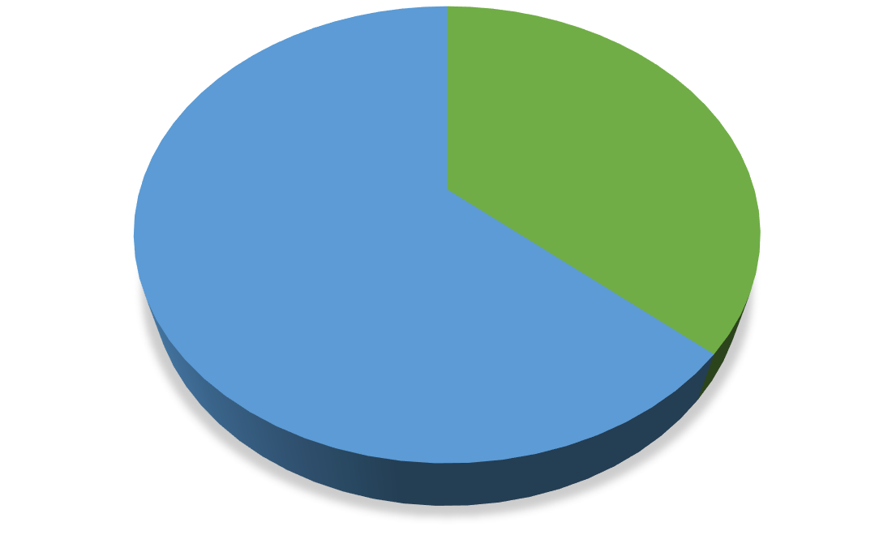

Опрос педагогических работников по вопросу снижения документационной нагрузки
7. Приходится ли Вам наряду с электронным журналом заполнять также и
бумажный?
Кологривский МО
36%
64%
50%
67%
50%
33%
классный руководитель
предметник
да
нет
да

Slide 57
Опрос педагогических работников по вопросу снижения документационной нагрузки
8. Можете ли Вы сказать, что в прошедшем 2022-2023 учебном году Ваша
документационная нагрузка снизилась?
Муниципалитет | Опрос май 2024 г. |  |  | Опрос декабрь 2023
 | Кол-во | Да | Нет | Кол-во | Да | Нет
Г. Шарья | 92 | 15/16% | 77/84% | 91 | 33% | 67%
Шарьинский МР | 31 | 3/9% | 29/91% | 19 | 11% | 89%
Мантуровский МО | 23 | 13/57% | 10/43% | 15 | 33% | 67%
ГКОУ Мантуровская ш.-и. | 3 | 1/33% | 2/67%
Поназыревский МО | 30 | 3/10% | 27/90% | 43 | 14% | 86%
Кологривский МО | 11 | 3/27% | 8/73% | 8 | 12% | 88%

Slide 58


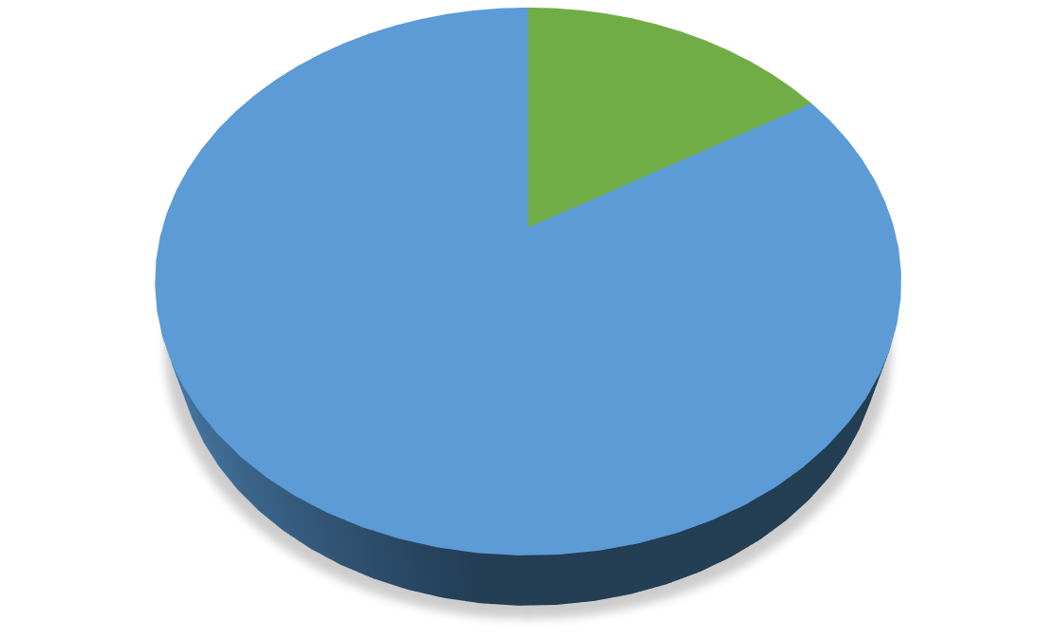
Опрос педагогических работников по вопросу снижения документационной нагрузки
8. Можете ли Вы сказать, что в прошедшем 2022-2023 учебном году Ваша
документационная нагрузка снизилась?
Г. Шарья
16%
84%
82%
90%
18%
10%
классный руководитель
предметник
нет
да

Slide 59


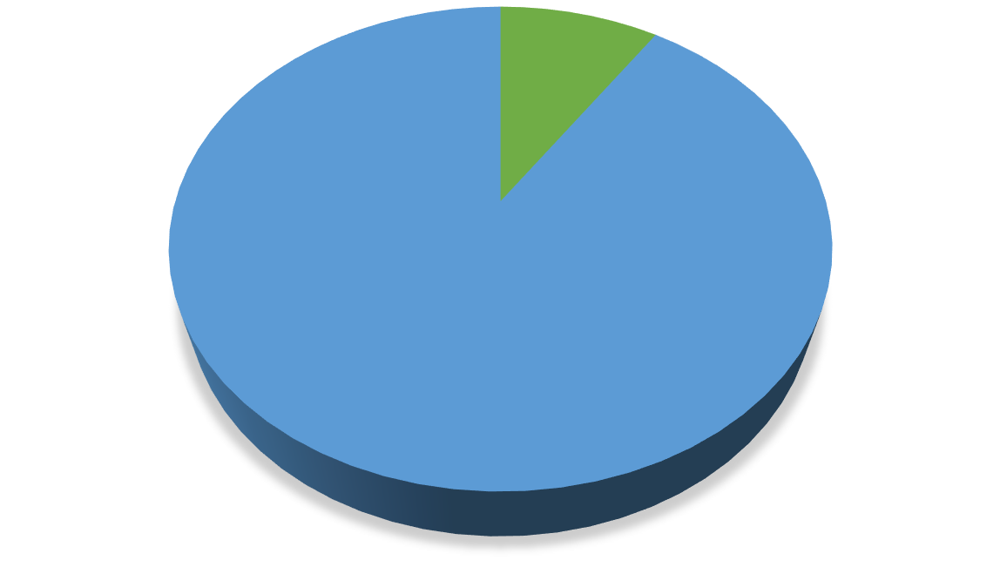
Опрос педагогических работников по вопросу снижения документационной нагрузки
8. Можете ли Вы сказать, что в прошедшем 2022-2023 учебном году Ваша
документационная нагрузка снизилась?
Шарьинский МО
9%
91%
89%
91%
9%
11%
классный руководитель
предметник
нет
да

Slide 60


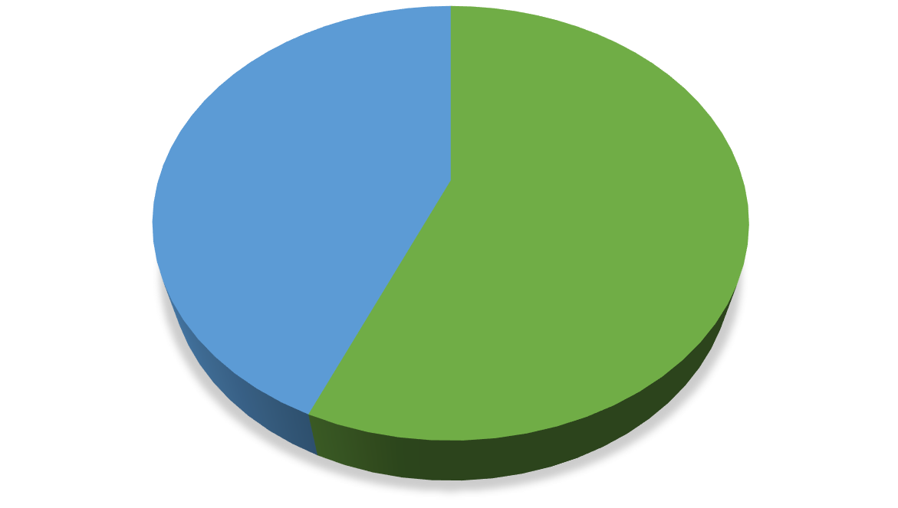
Опрос педагогических работников по вопросу снижения документационной нагрузки
8. Можете ли Вы сказать, что в прошедшем 2022-2023 учебном году Ваша
документационная нагрузка снизилась?
Мантуровский МО
43%
57%
28%
100%
72%
0%
предметник
классный руководитель
да
нет
да
нет

Slide 61


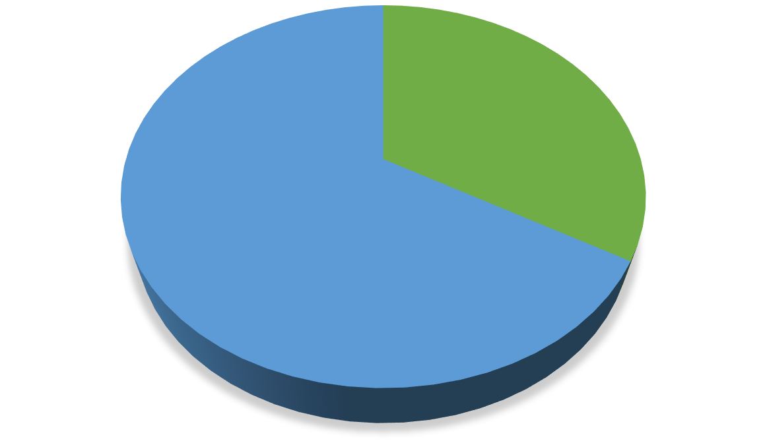
Опрос педагогических работников по вопросу снижения документационной нагрузки
8. Можете ли Вы сказать, что в прошедшем 2022-2023 учебном году Ваша
документационная нагрузка снизилась?
ГКОУ Мантуровская школа-интернат
100%
0%
100%
33%
67%
0%
классный руководитель
предметник
нет
да
нет

Slide 62


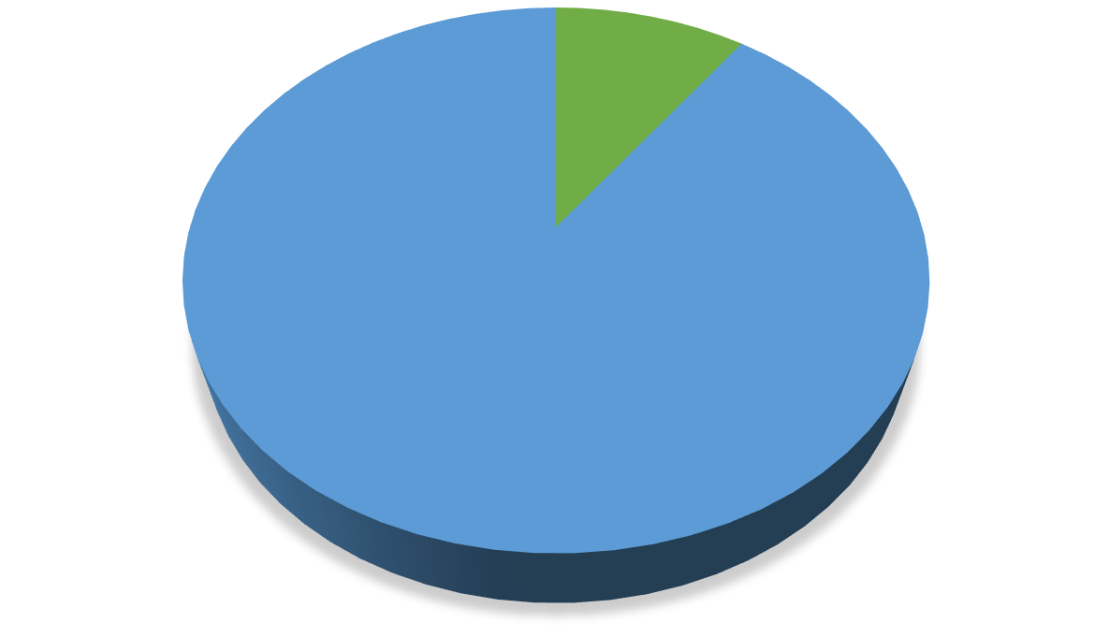
Опрос педагогических работников по вопросу снижения документационной нагрузки
8. Можете ли Вы сказать, что в прошедшем 2022-2023 учебном году Ваша
документационная нагрузка снизилась?
Поназыревский МО
10%
88%
100%
90%
12%
классный руководитель
0%
предметник
нет
да
нет

Slide 63


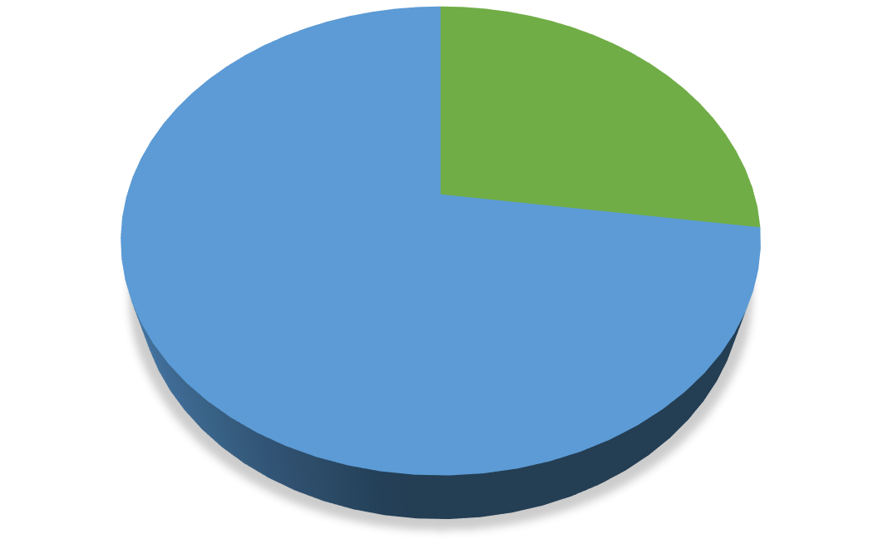
Опрос педагогических работников по вопросу снижения документационной нагрузки
8. Можете ли Вы сказать, что в прошедшем 2022-2023 учебном году Ваша
документационная нагрузка снизилась?
Кологривский МО
50%
78%
50%
22%
27%
73%
классный руководитель
предметник
да
нет
да
нет

Slide 64
Опрос педагогических работников по вопросу снижения документационной нагрузки
9. Можете ли Вы сказать, что в текущем 2023-2024 учебном году документационная нагрузка снизилась?
Ваша
Муниципалитет | Опрос май 2024 г. |  |  | Опрос декабрь 2023
 | Кол-во | Да | Нет | Кол-во | Да | Нет
Г. Шарья | 92 | 26/28% | 66/72% | 91 | 40% | 60%
Шарьинский МР | 31 | 7/22% | 25/78% | 19 | 16% | 84%
Мантуровский МО | 23 | 10/43% | 13/57% | 15 | 27% | 73%
ГКОУ Мантуровская ш.-и. | 3 | 1/33% | 2/67%
Поназыревский МО | 30 | 9/30% | 21/70% | 43 | 28% | 72%
Кологривский МО | 11 | 4/36% | 7/64% | 8 | 25% | 75%

Slide 65


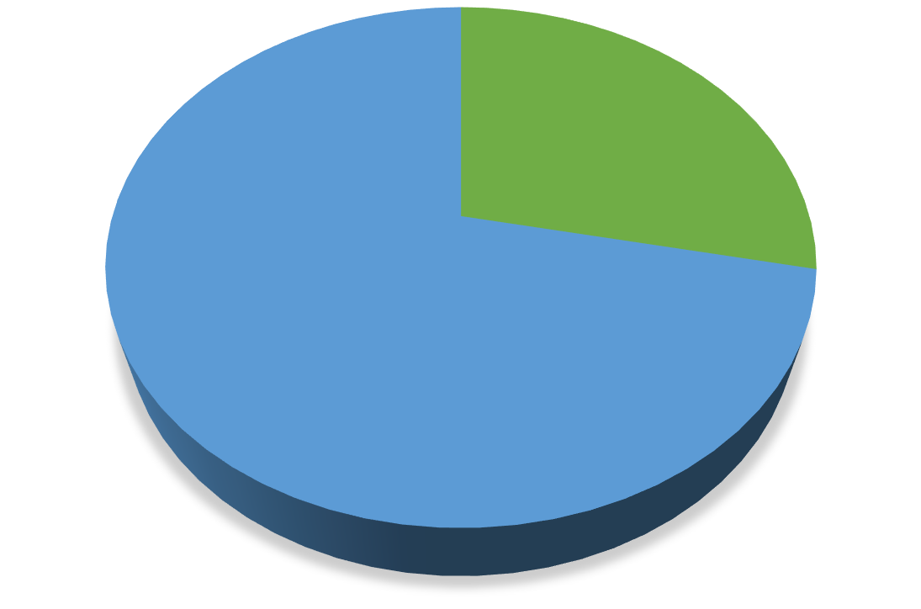
Опрос педагогических работников по вопросу снижения документационной нагрузки
9. Можете ли Вы сказать, что в текущем 2023-2024 учебном году Ваша документационная нагрузка снизилась?
Г. Шарья
28%
69%
81%
72%
31%
19%
классный руководитель
предметник
нет
да

Slide 66

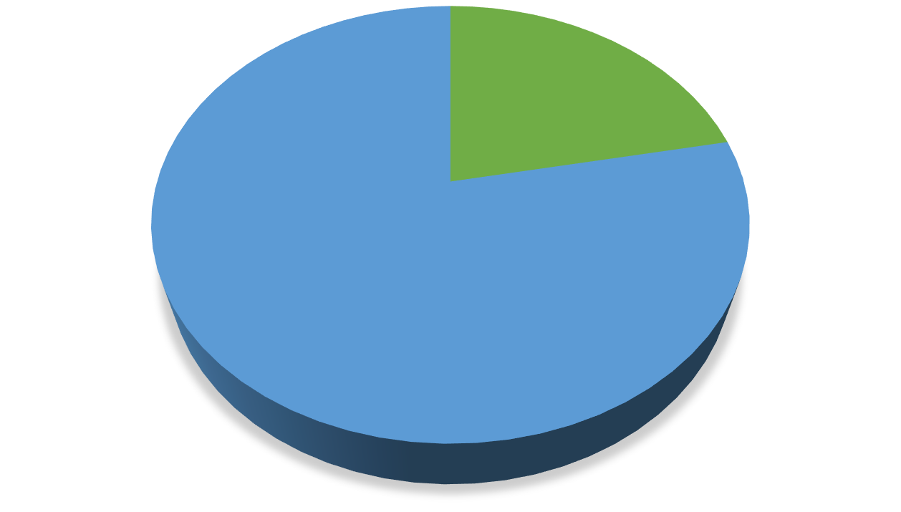

Опрос педагогических работников по вопросу снижения документационной нагрузки
9. Можете ли Вы сказать, что в текущем документационная нагрузка снизилась?
Шарьинский МО
2023-2024 учебном году Ваша
22%
67%
83%
78%
33%
17%
классный руководитель
предметник
да
нет
да
нет

Slide 67

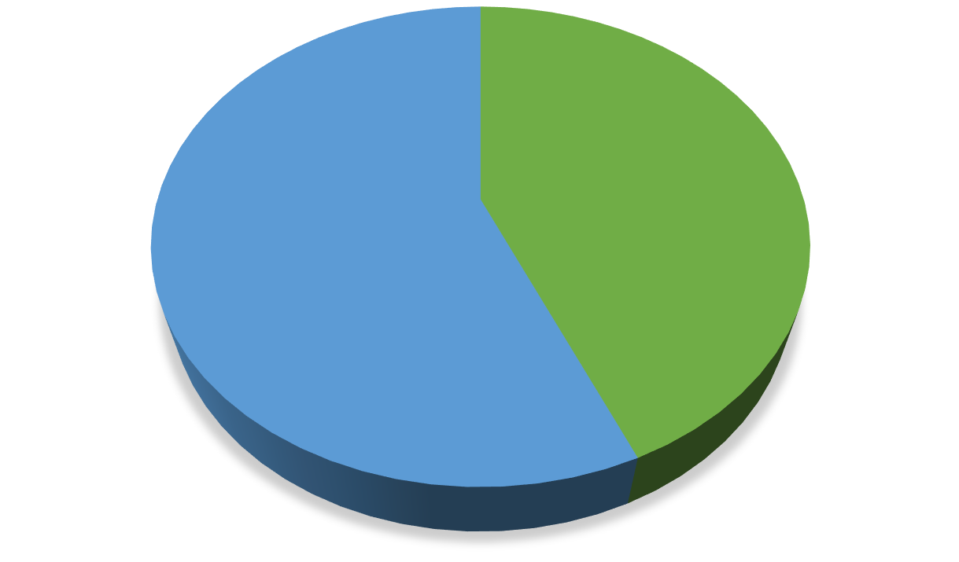

Опрос педагогических работников по вопросу снижения документационной нагрузки
9. Можете ли Вы сказать, что в текущем документационная нагрузка снизилась?
Мантуровский МО
2023-2024 учебном году Ваша
44%
43%
57%
100%
56%
0%
классный руководитель
предметник
да
нет
да
нет

Slide 68

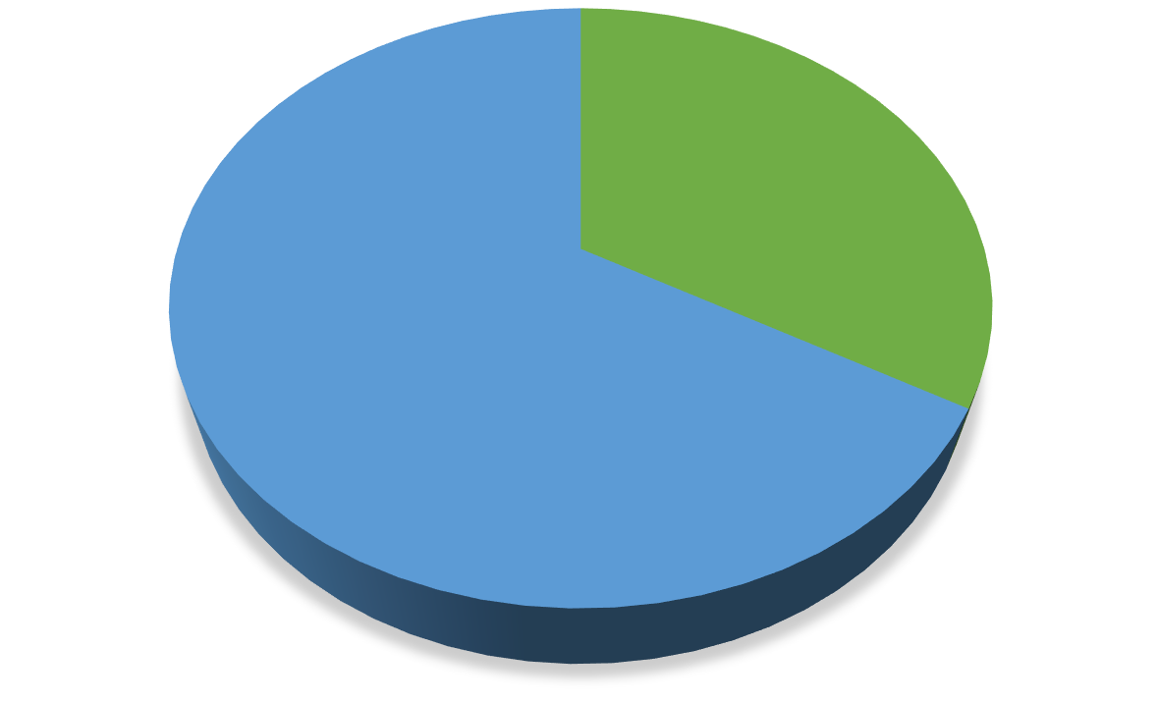

Опрос педагогических работников по вопросу снижения документационной нагрузки
9. Можете ли Вы сказать, что в текущем 2023-2024 документационная нагрузка снизилась?
ГКОУ Мантуровская школа-интернат
учебном году Ваша
100%
0%
100%
33%
67%
0%
классный руководитель
предметник
да
нет
да

Slide 69


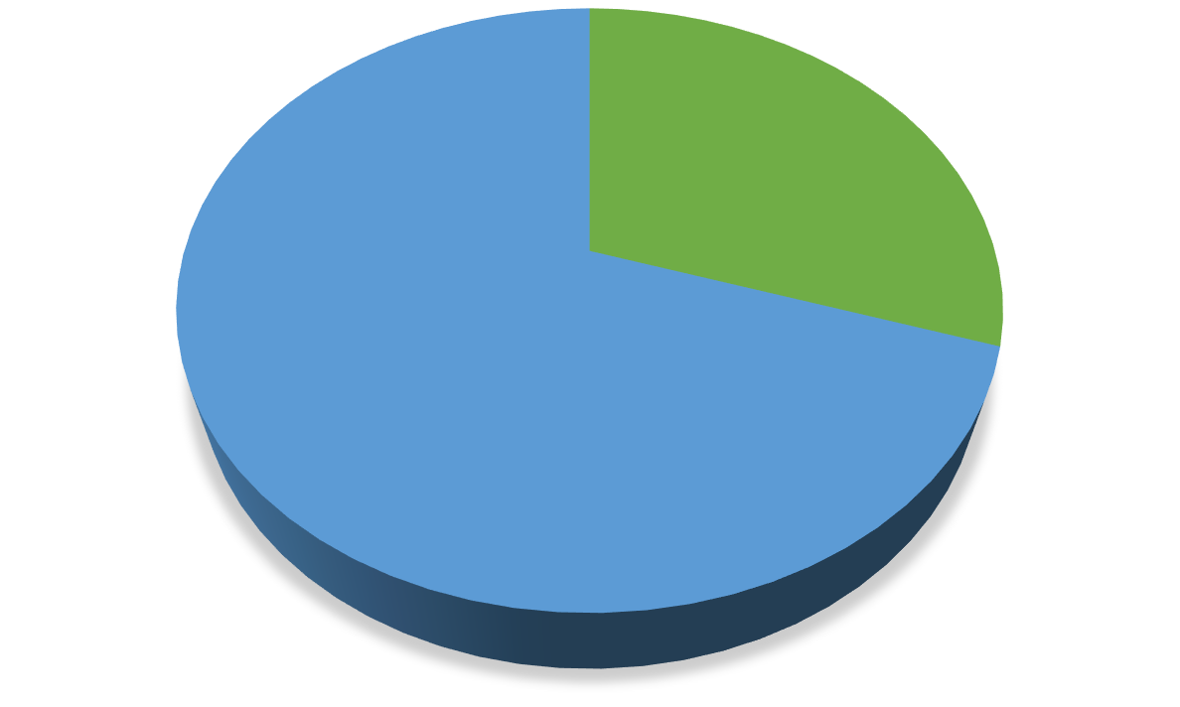
Опрос педагогических работников по вопросу снижения документационной нагрузки
9. Можете ли Вы сказать, что в текущем 2023-2024 учебном году Ваша документационная нагрузка снизилась?
Поназыревский МО
68%
80%
32%
20%
30%
70%
классный руководитель
предметник
да
нет
да

Slide 70


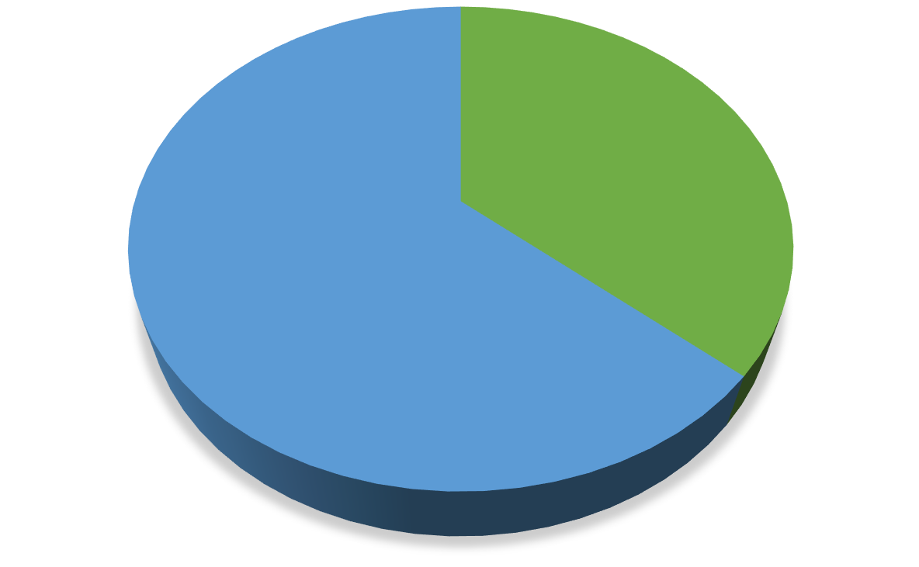
Опрос педагогических работников по вопросу снижения документационной нагрузки
9. Можете ли Вы сказать, что в текущем 2023-2024 учебном году Ваша документационная нагрузка снизилась?
Кологривский МО
56%
100%
44%
0%
36%
64%
классный руководитель
предметник
да
нет
да

Slide 71
Предложения:
1. Рекомендовать школьной администрации всех ОО познакомить под роспись с
документами: с поправками в 273 ФЗ о снижении документационной нагрузки на
педагогических работников и Приказом Министерства просвещения Российской
Федерации от 21.07.2022 № 582 "Об утверждении перечня документации, подготовка
которой осуществляется педагогическими работниками при реализации основных
общеобразовательных программ".
2. Школьной администрации внести изменения в должностные инструкции в
соответствии с приказом Министерства просвещения Российской Федерации от
21.07.2022 № 582 "Об утверждении перечня документации, подготовка которой
осуществляется педагогическими работниками при реализации основных общеобразовательных программ".
3. Рекомендовать школьной администрации проведение семинара, где будет
показана важность размещения актуальной информации на странице ОО в
социальной сети, познакомить коллектив ОО с Законом от 14 июля 2022 года о
Госпабликах, с Распоряжением Правительства РФ № 2523-р от 2 сентября 2022 года
об определении «ВКонтакте» и «Одноклассников» в качестве площадок для ведения
госпабликов, с Постановлением Правительства РФ № 2306 от 15 декабря 2022 года о
закреплении за АНО «Диалог Регионы» статуса координатора создания и
сопровождения госпабликов, с Постановлением Правительства РФ № 2560 от 31
декабря 2022 года о правилах размещения информации в госпабликах и их
взаимодействии с платформой «Госуслуги».

Slide 72
Какие меры может принять школьная
администрация, педагогический коллектив образовательной организации для снижения
бюрократической нагрузки на педагогов?

